Slide 1
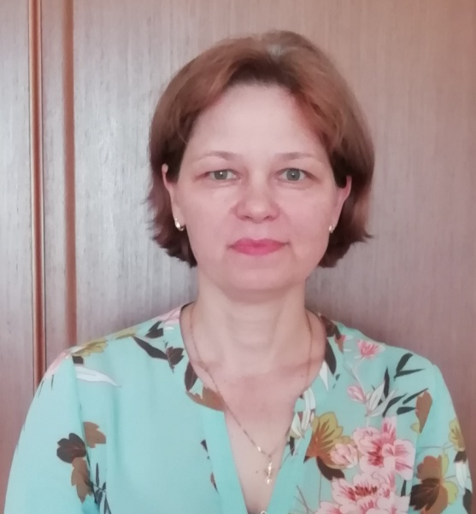
Министерство образования Республики Мордовии Портфолио Кутовой Ольги Борисовны воспитатель МДОУ «Детский сад №40»
Дата рождения 26.03.1971 Профессиональное образование: высшее МГУ им.Н.П.Огарёва Специальность: физика Диплом ЦВ №103266 Дата выдачи 29.06.1993. Переподготовка регистрационный номер 560 от 28.03.2019. Общий трудовой стаж 26 Стаж педагогической работы 16 Наличие квалификационной категории: высшая
квалификационная категория

Slide 2
Представление педагогического опыта тема: «Патриотическое воспитание детей дошкольного возраста»
https://ds40sar.schoolrm.ru/sveden/employees/11150/192396/

Slide 3
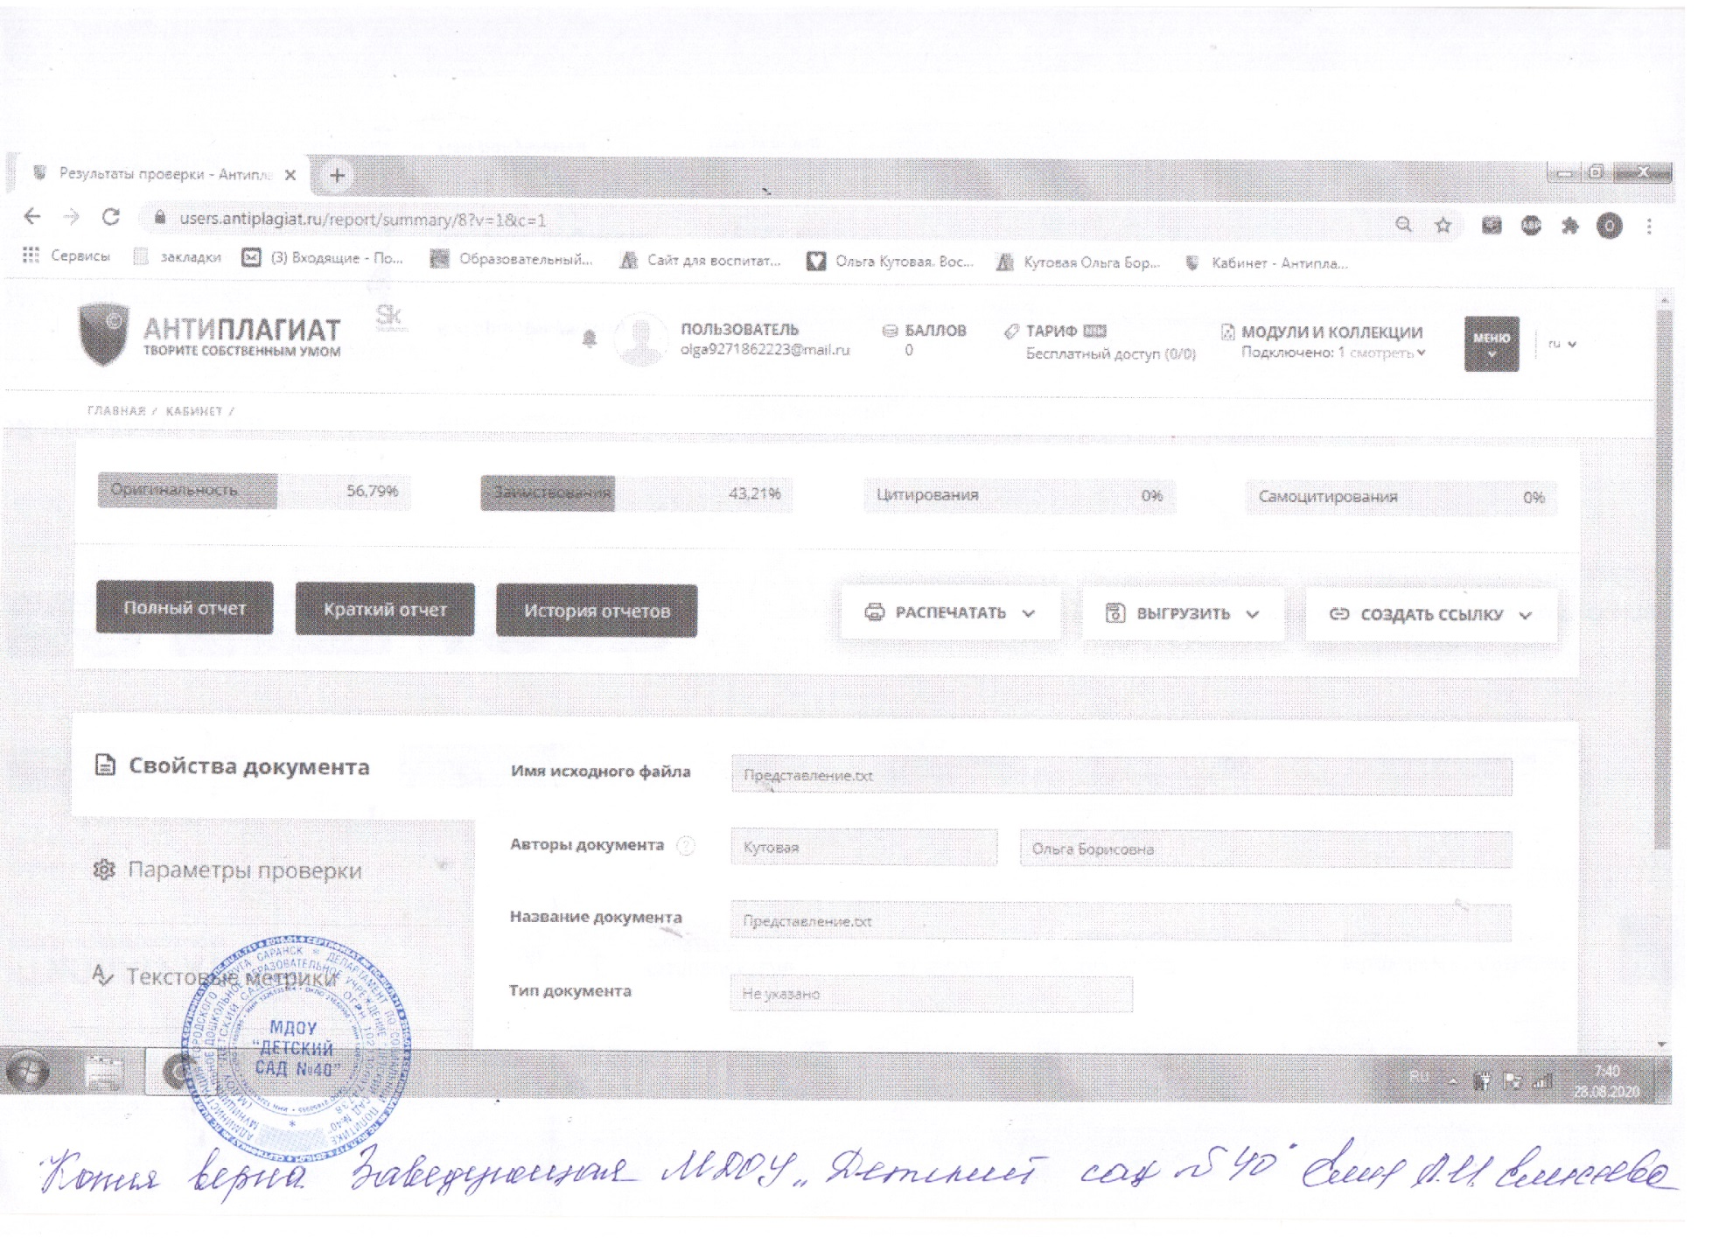

Slide 4
Участие в инновационной (экспериментальной) деятельности.

Slide 5
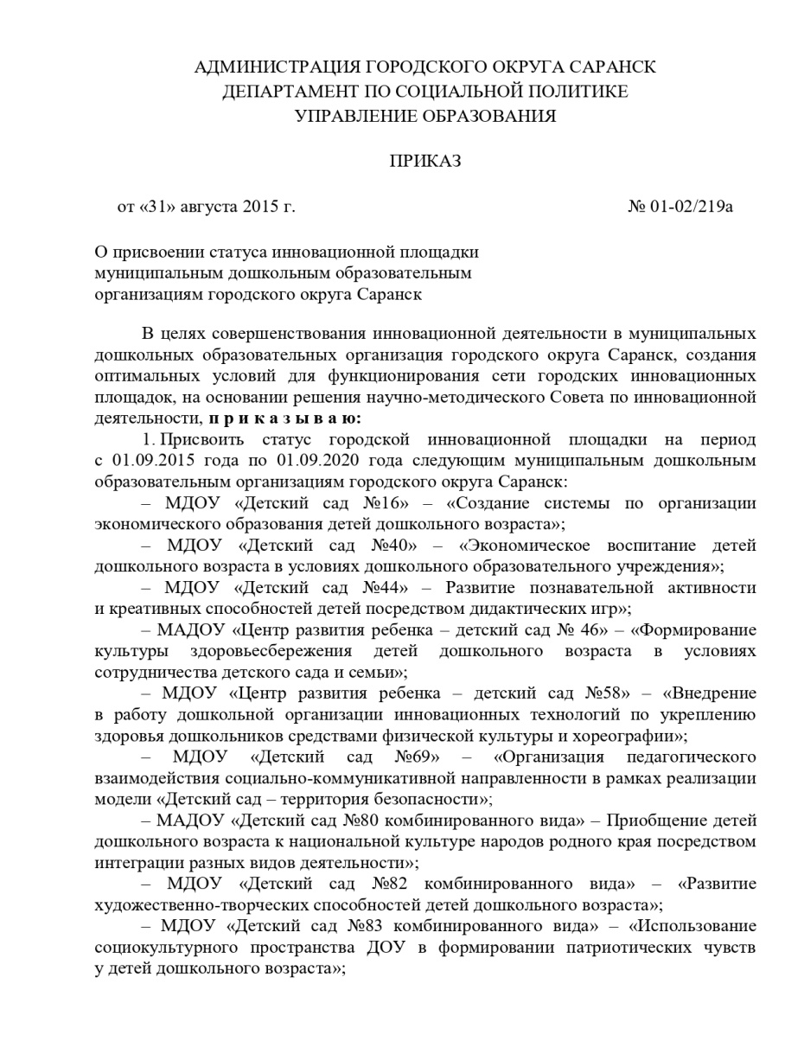
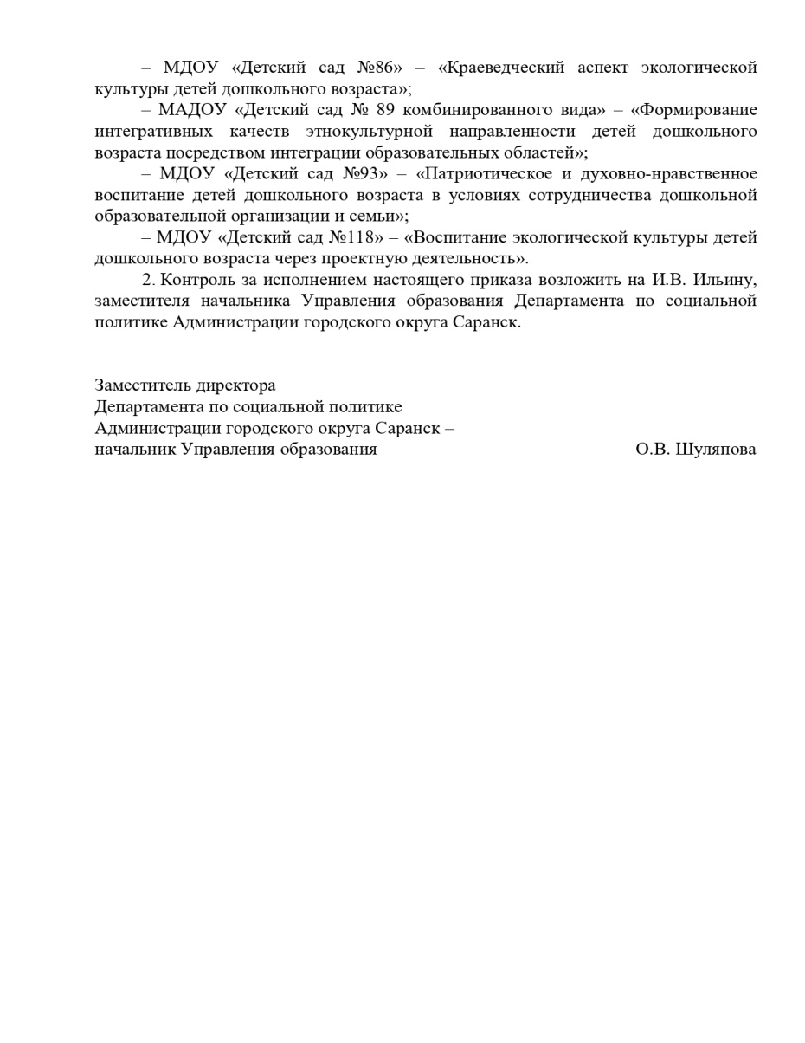

Slide 6
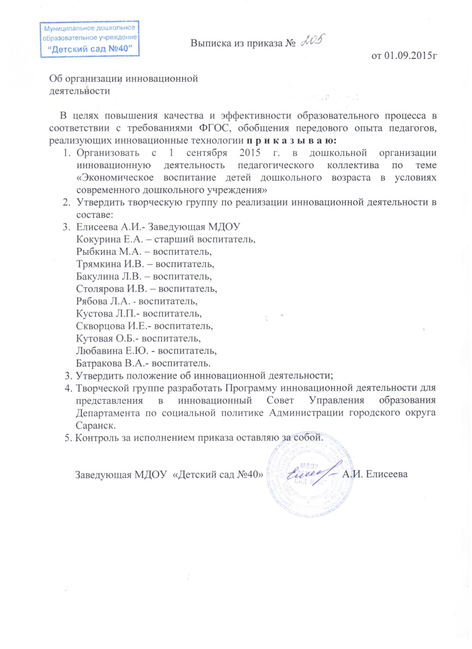

Slide 7
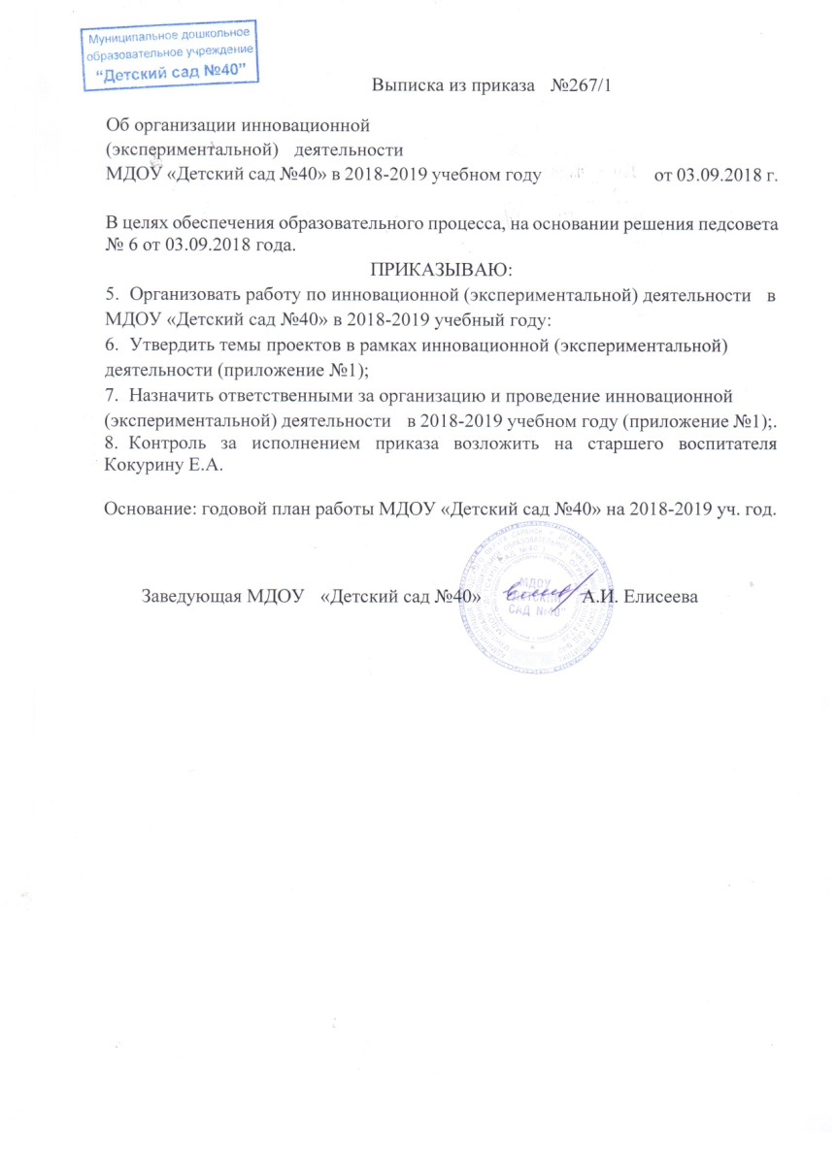
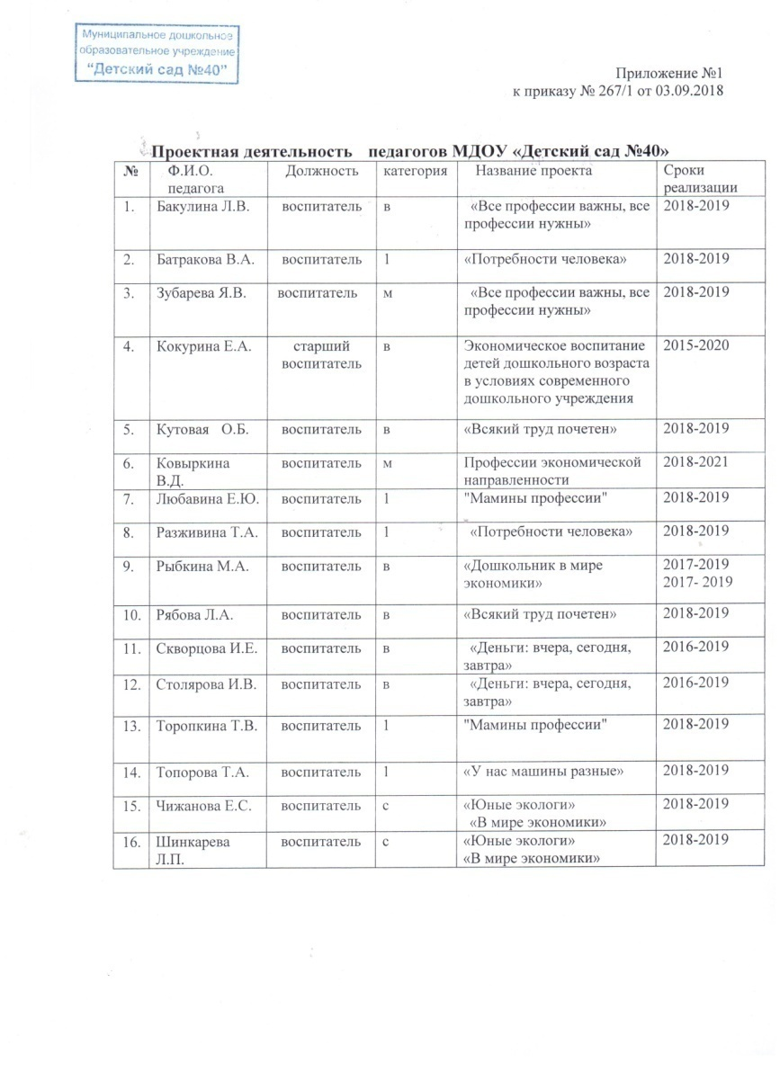

Slide 8
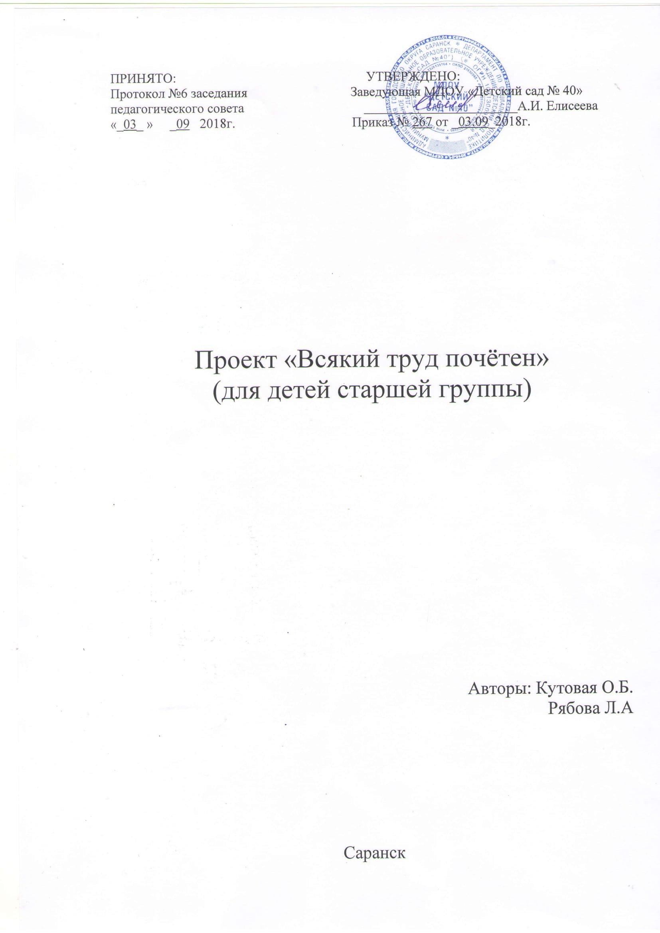

Slide 9
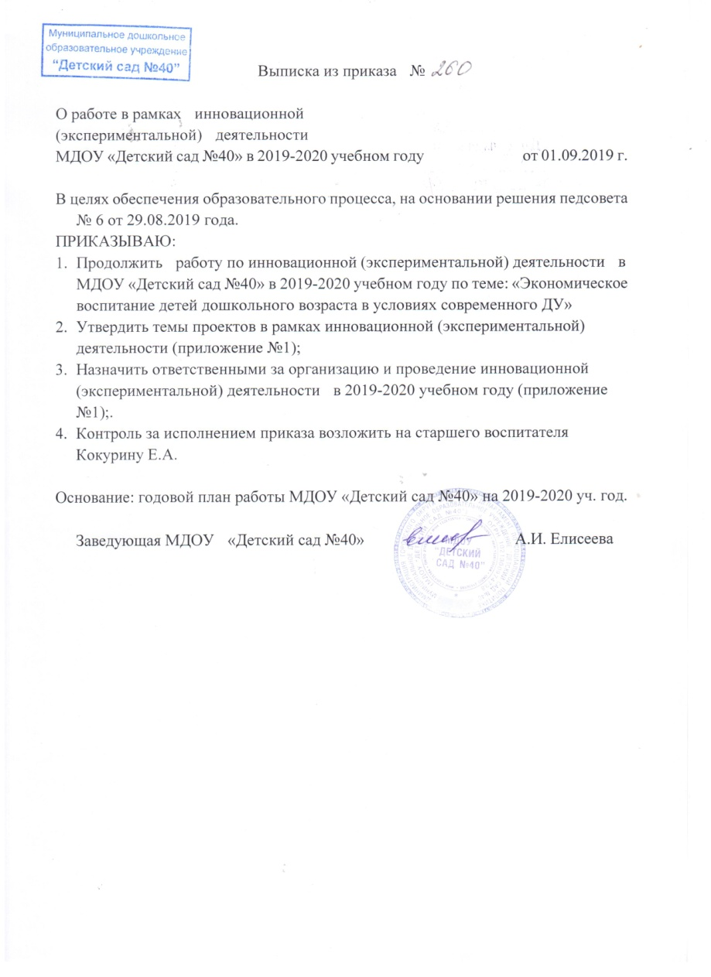
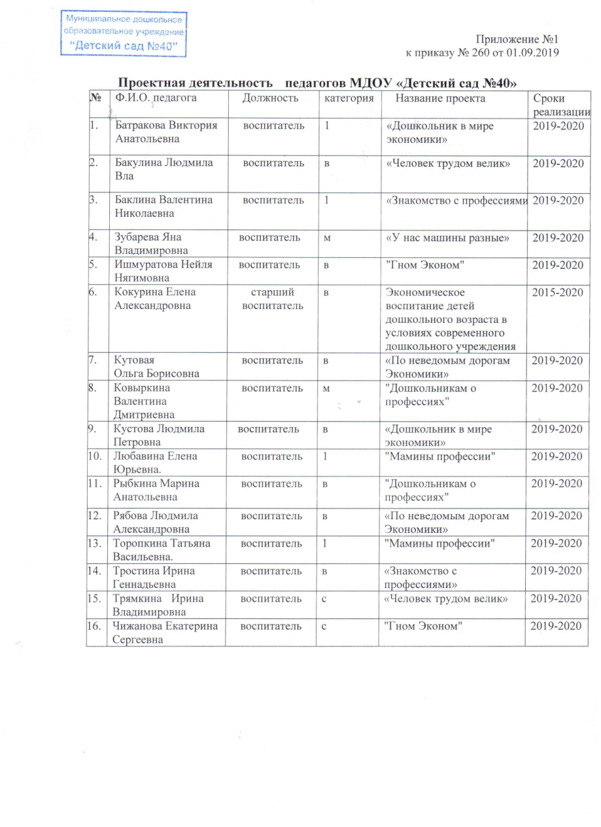

Slide 10
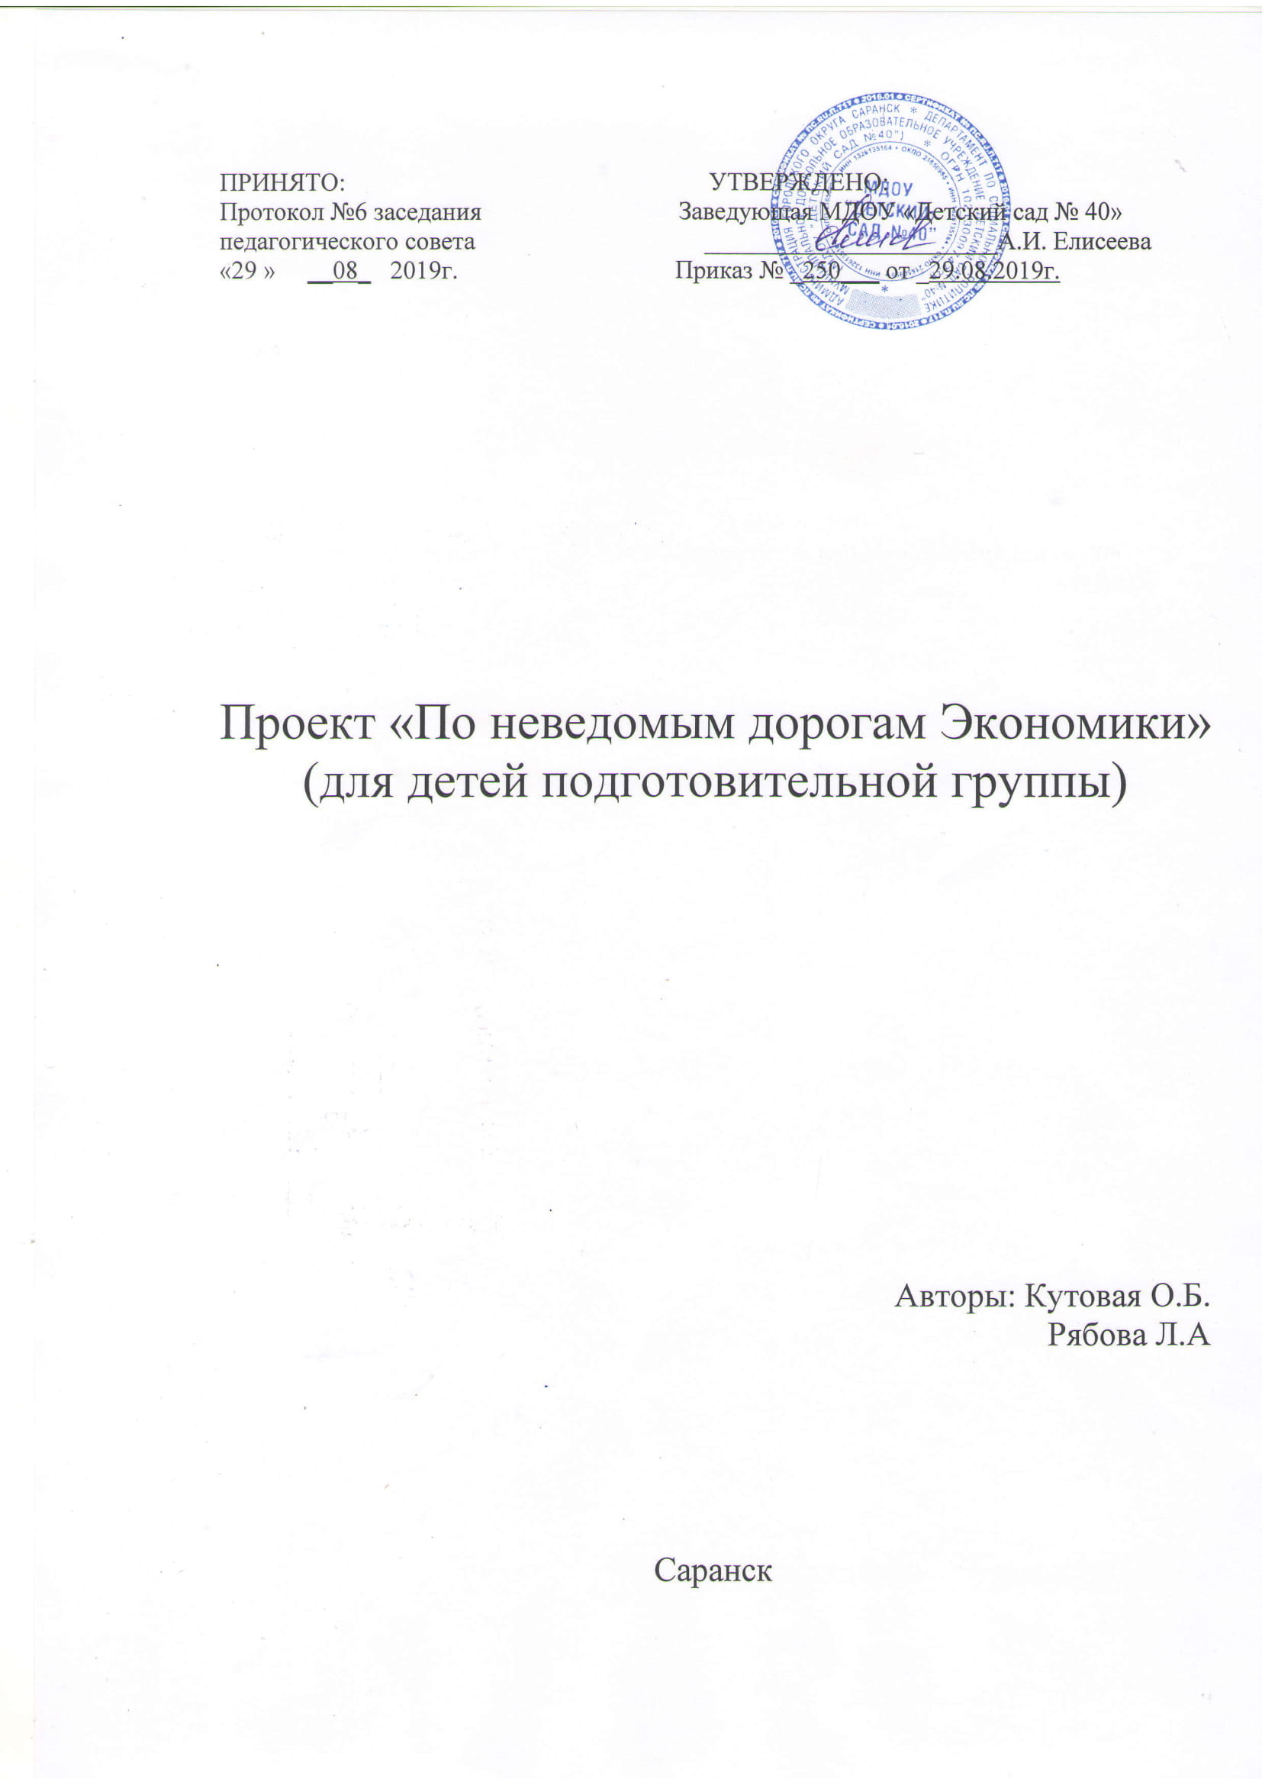

Slide 11
Наставничество

Slide 12
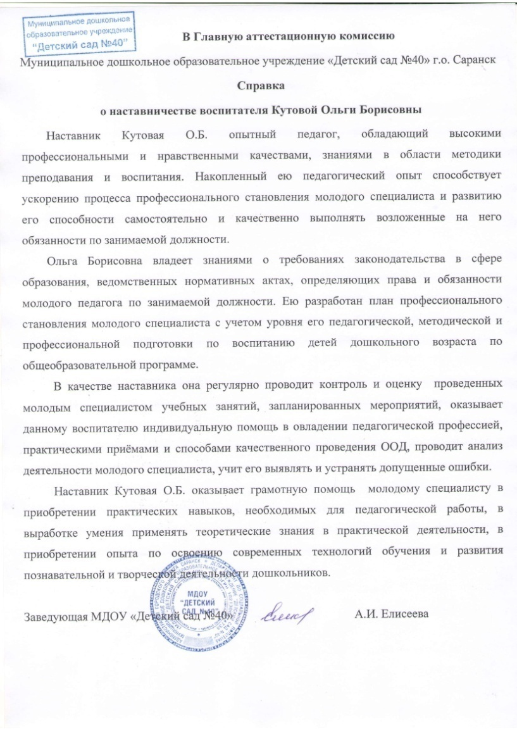
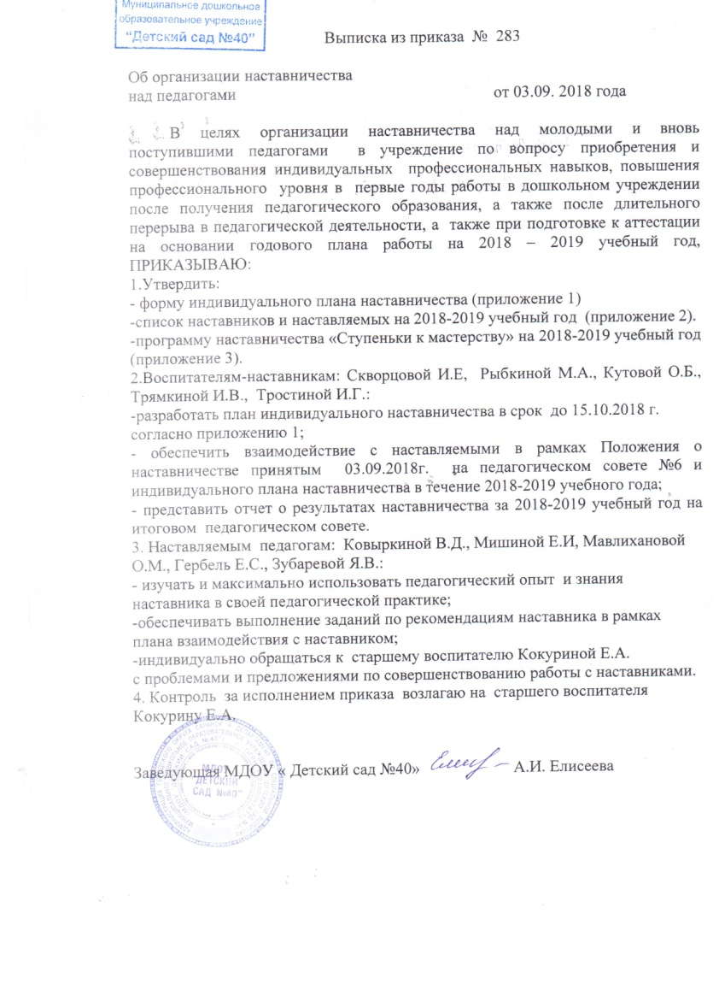

Slide 13
Наличие публикаций

Slide 15
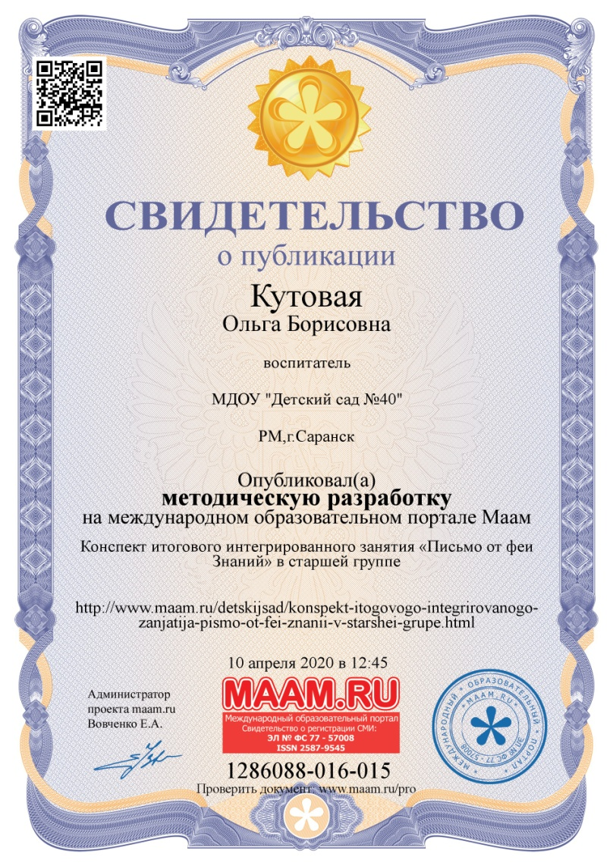

Slide 16
Результаты участия воспитанников в: конкурсах, выставках, турнирах, соревнованиях, акциях, фестивалях

Slide 20
Наличие авторских программ, методических пособий

Slide 21
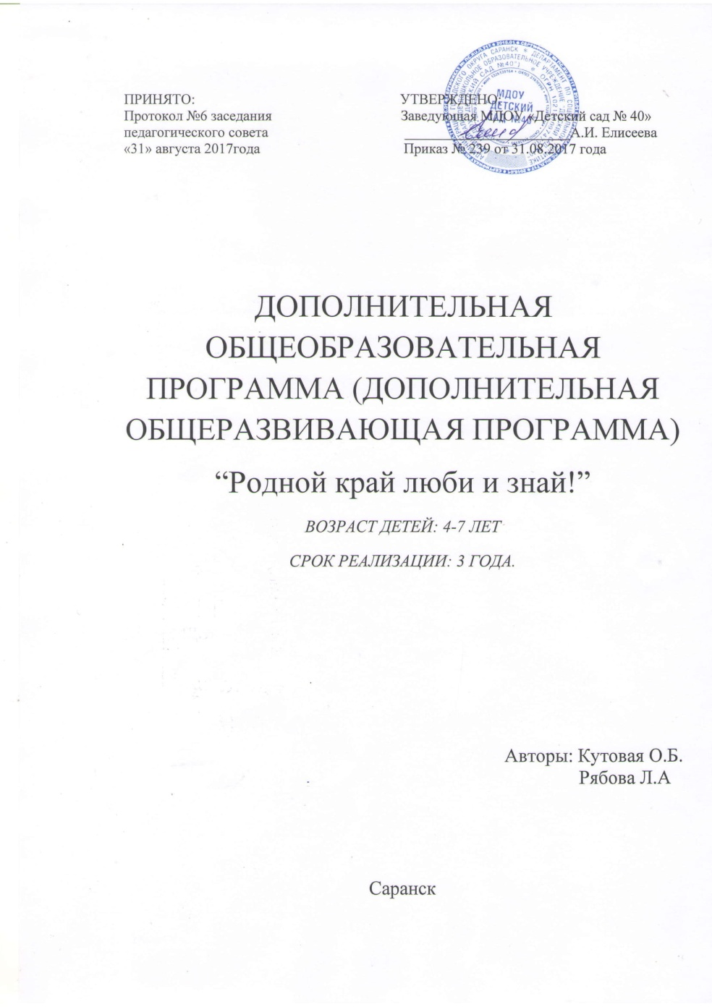
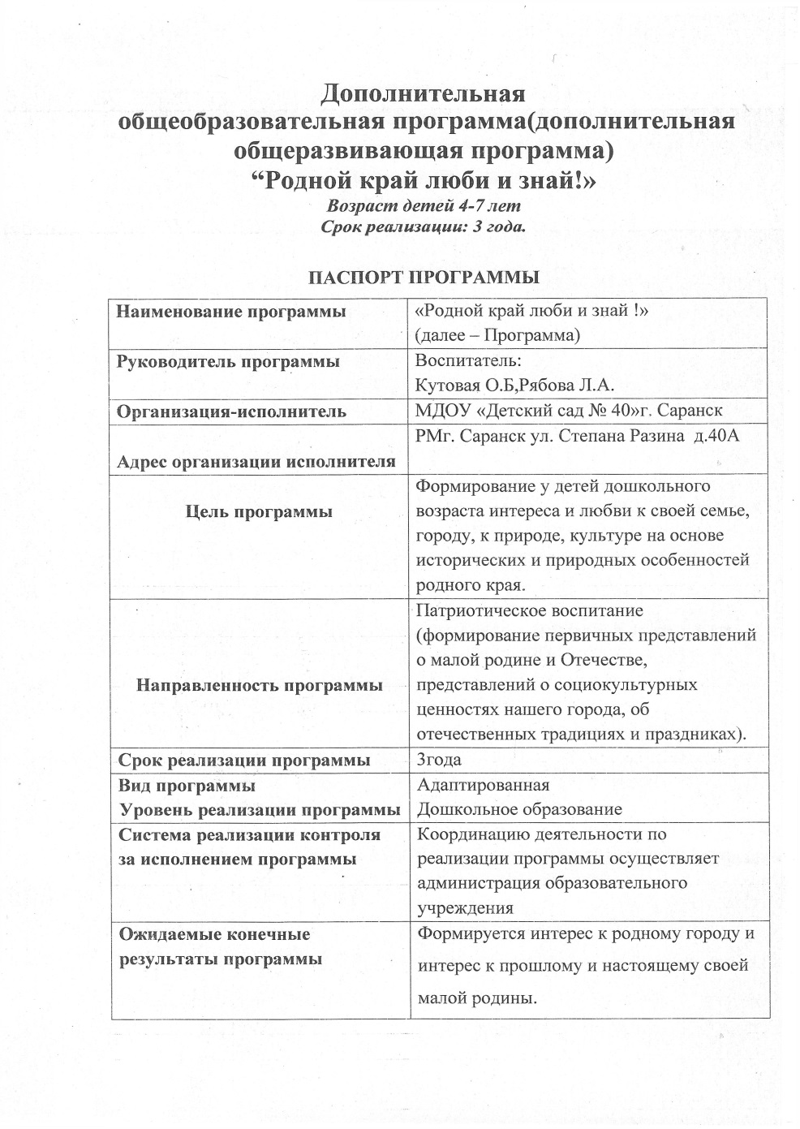

Slide 22
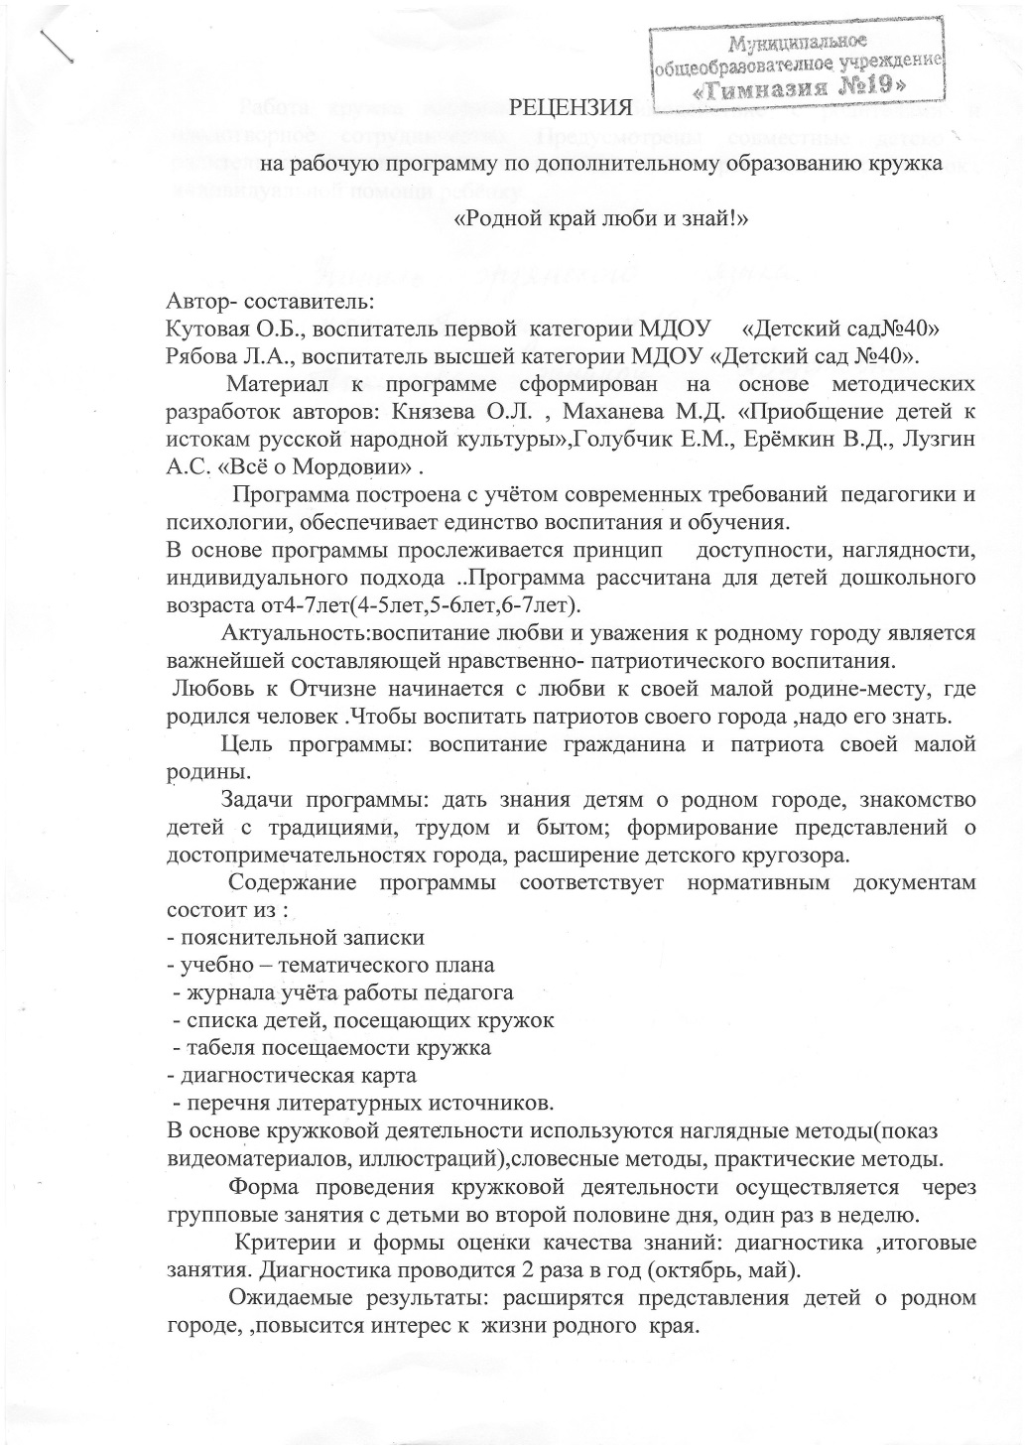

Slide 23
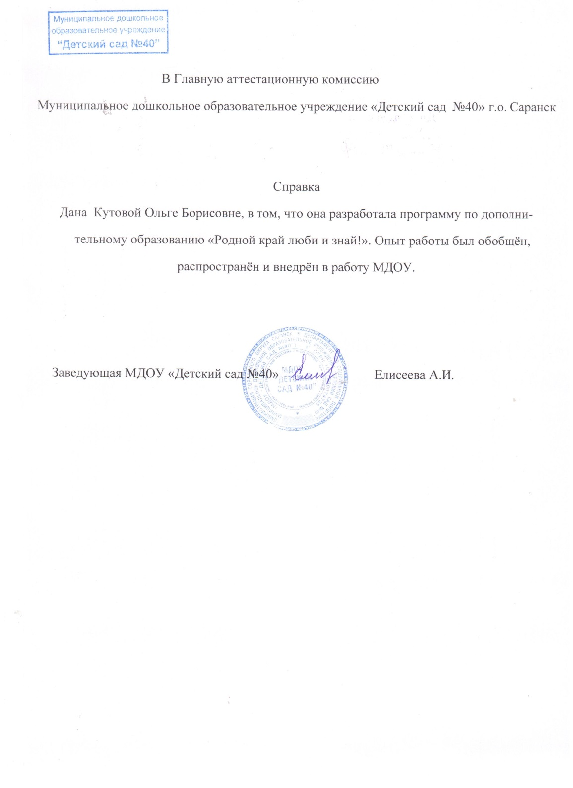

Slide 24
Выступления на заседаниях методических советов, научно-практических конференциях, педагогических чтениях, семинарах, секциях, форумах, радиопередачах

Slide 25
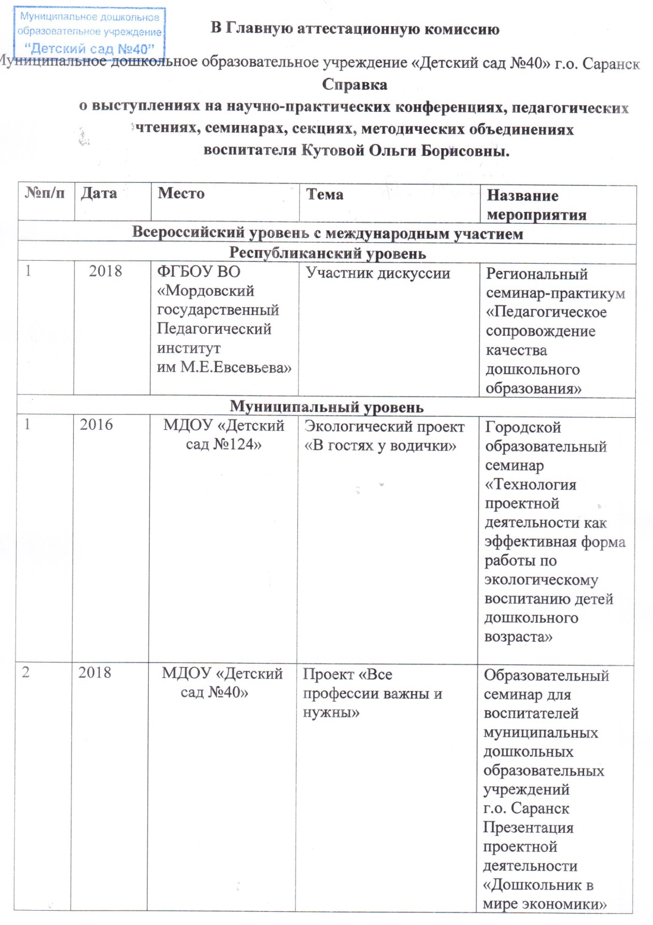
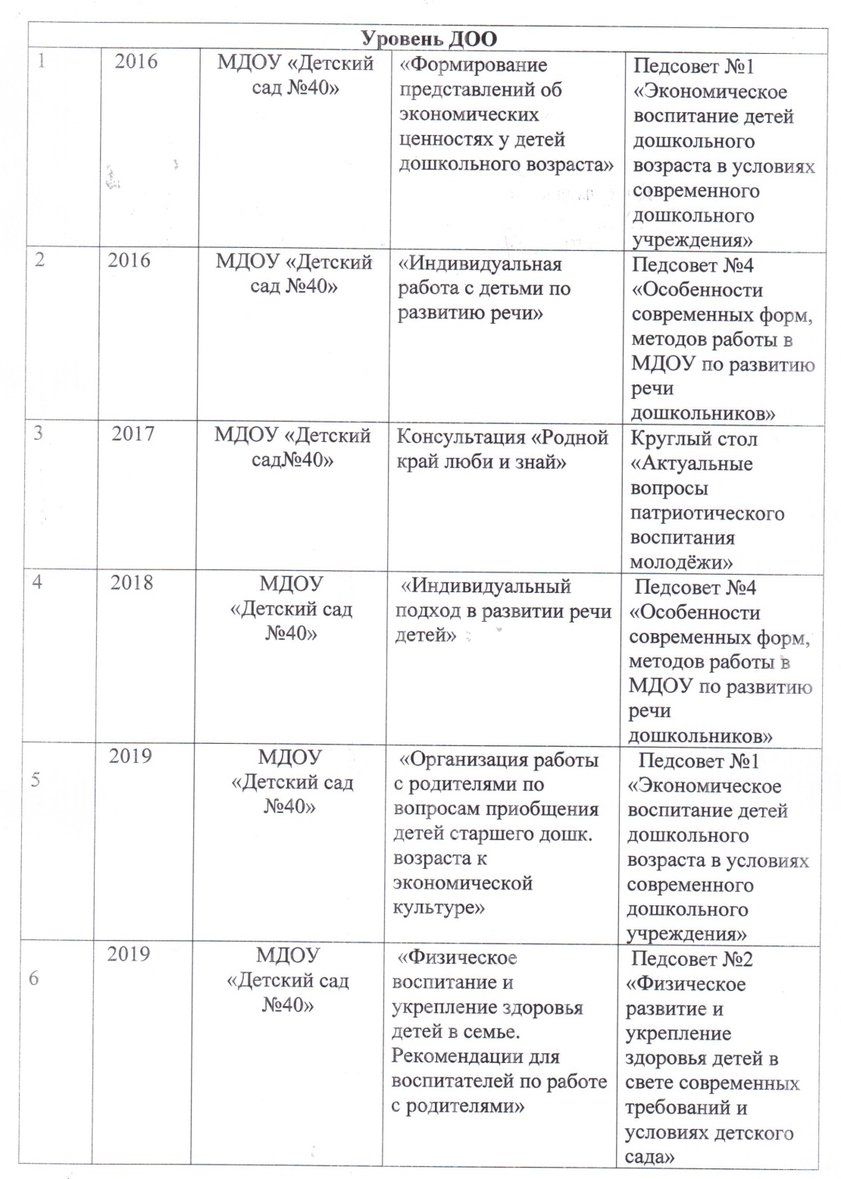

Slide 26
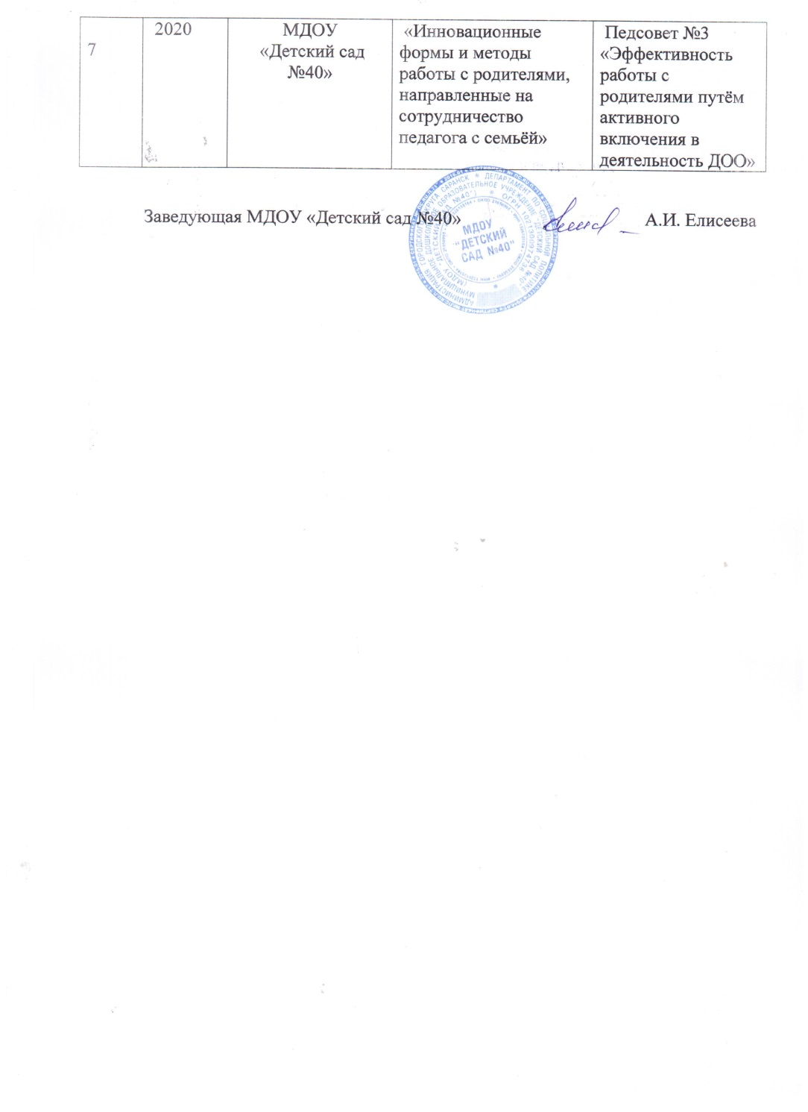

Slide 28
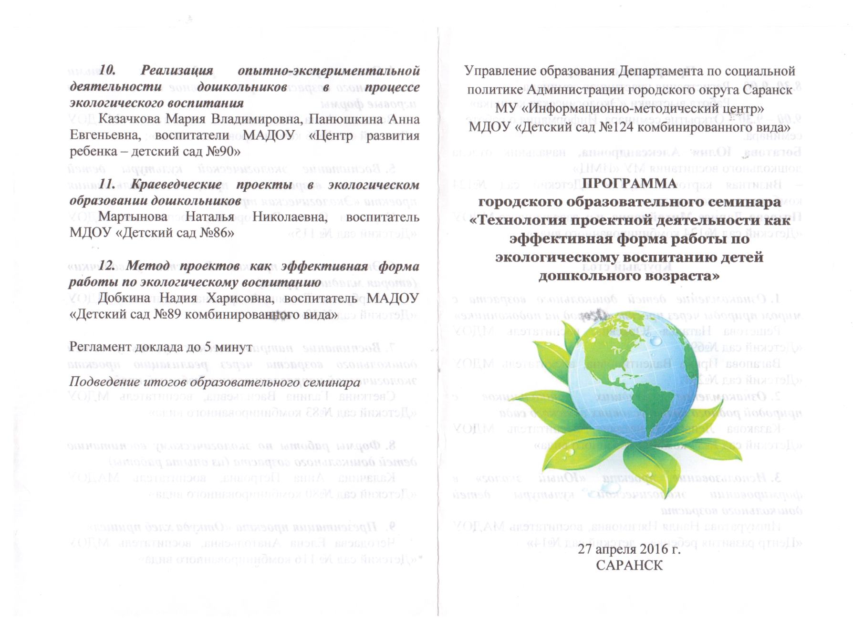

Slide 29
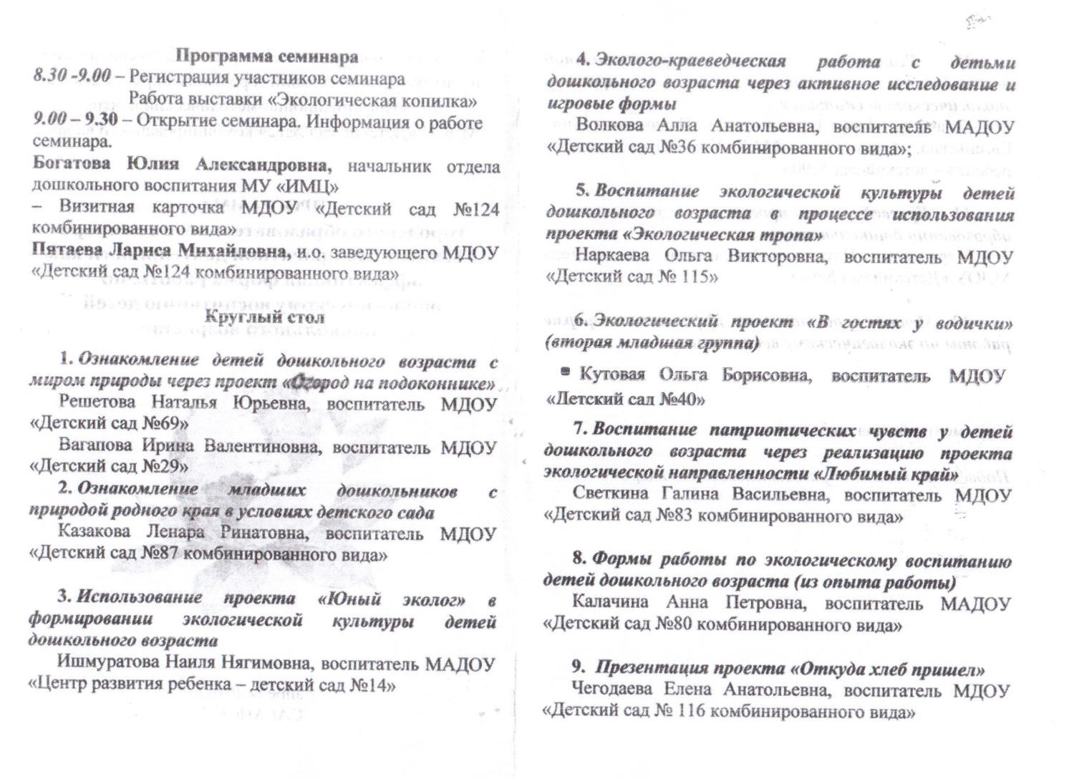

Slide 30
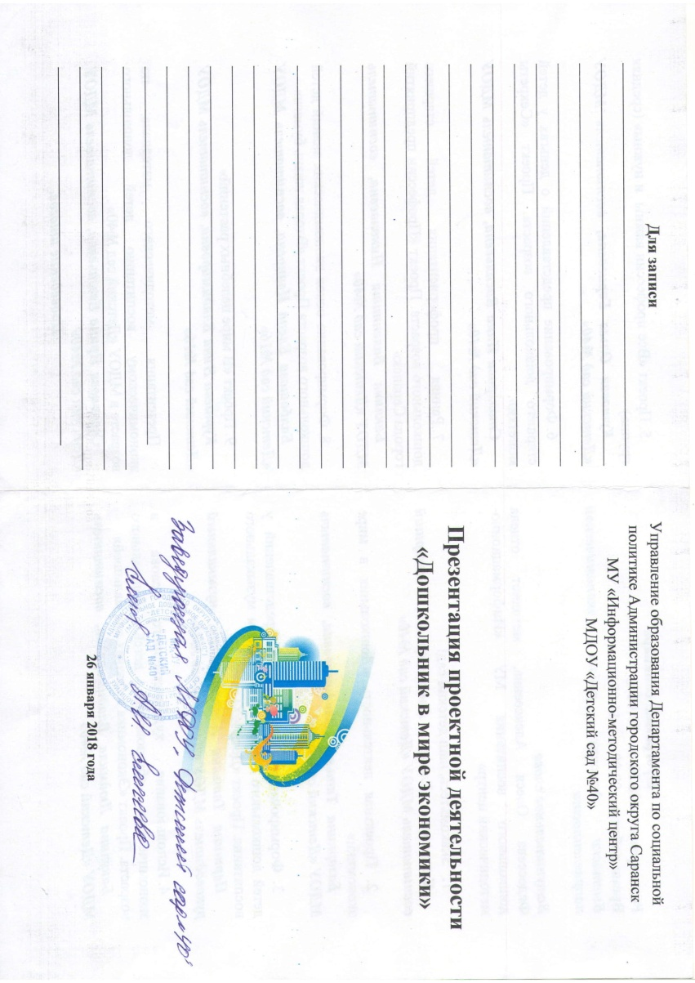

Slide 31
Проведение открытых занятий, мастер-классов, мероприятий

Slide 32
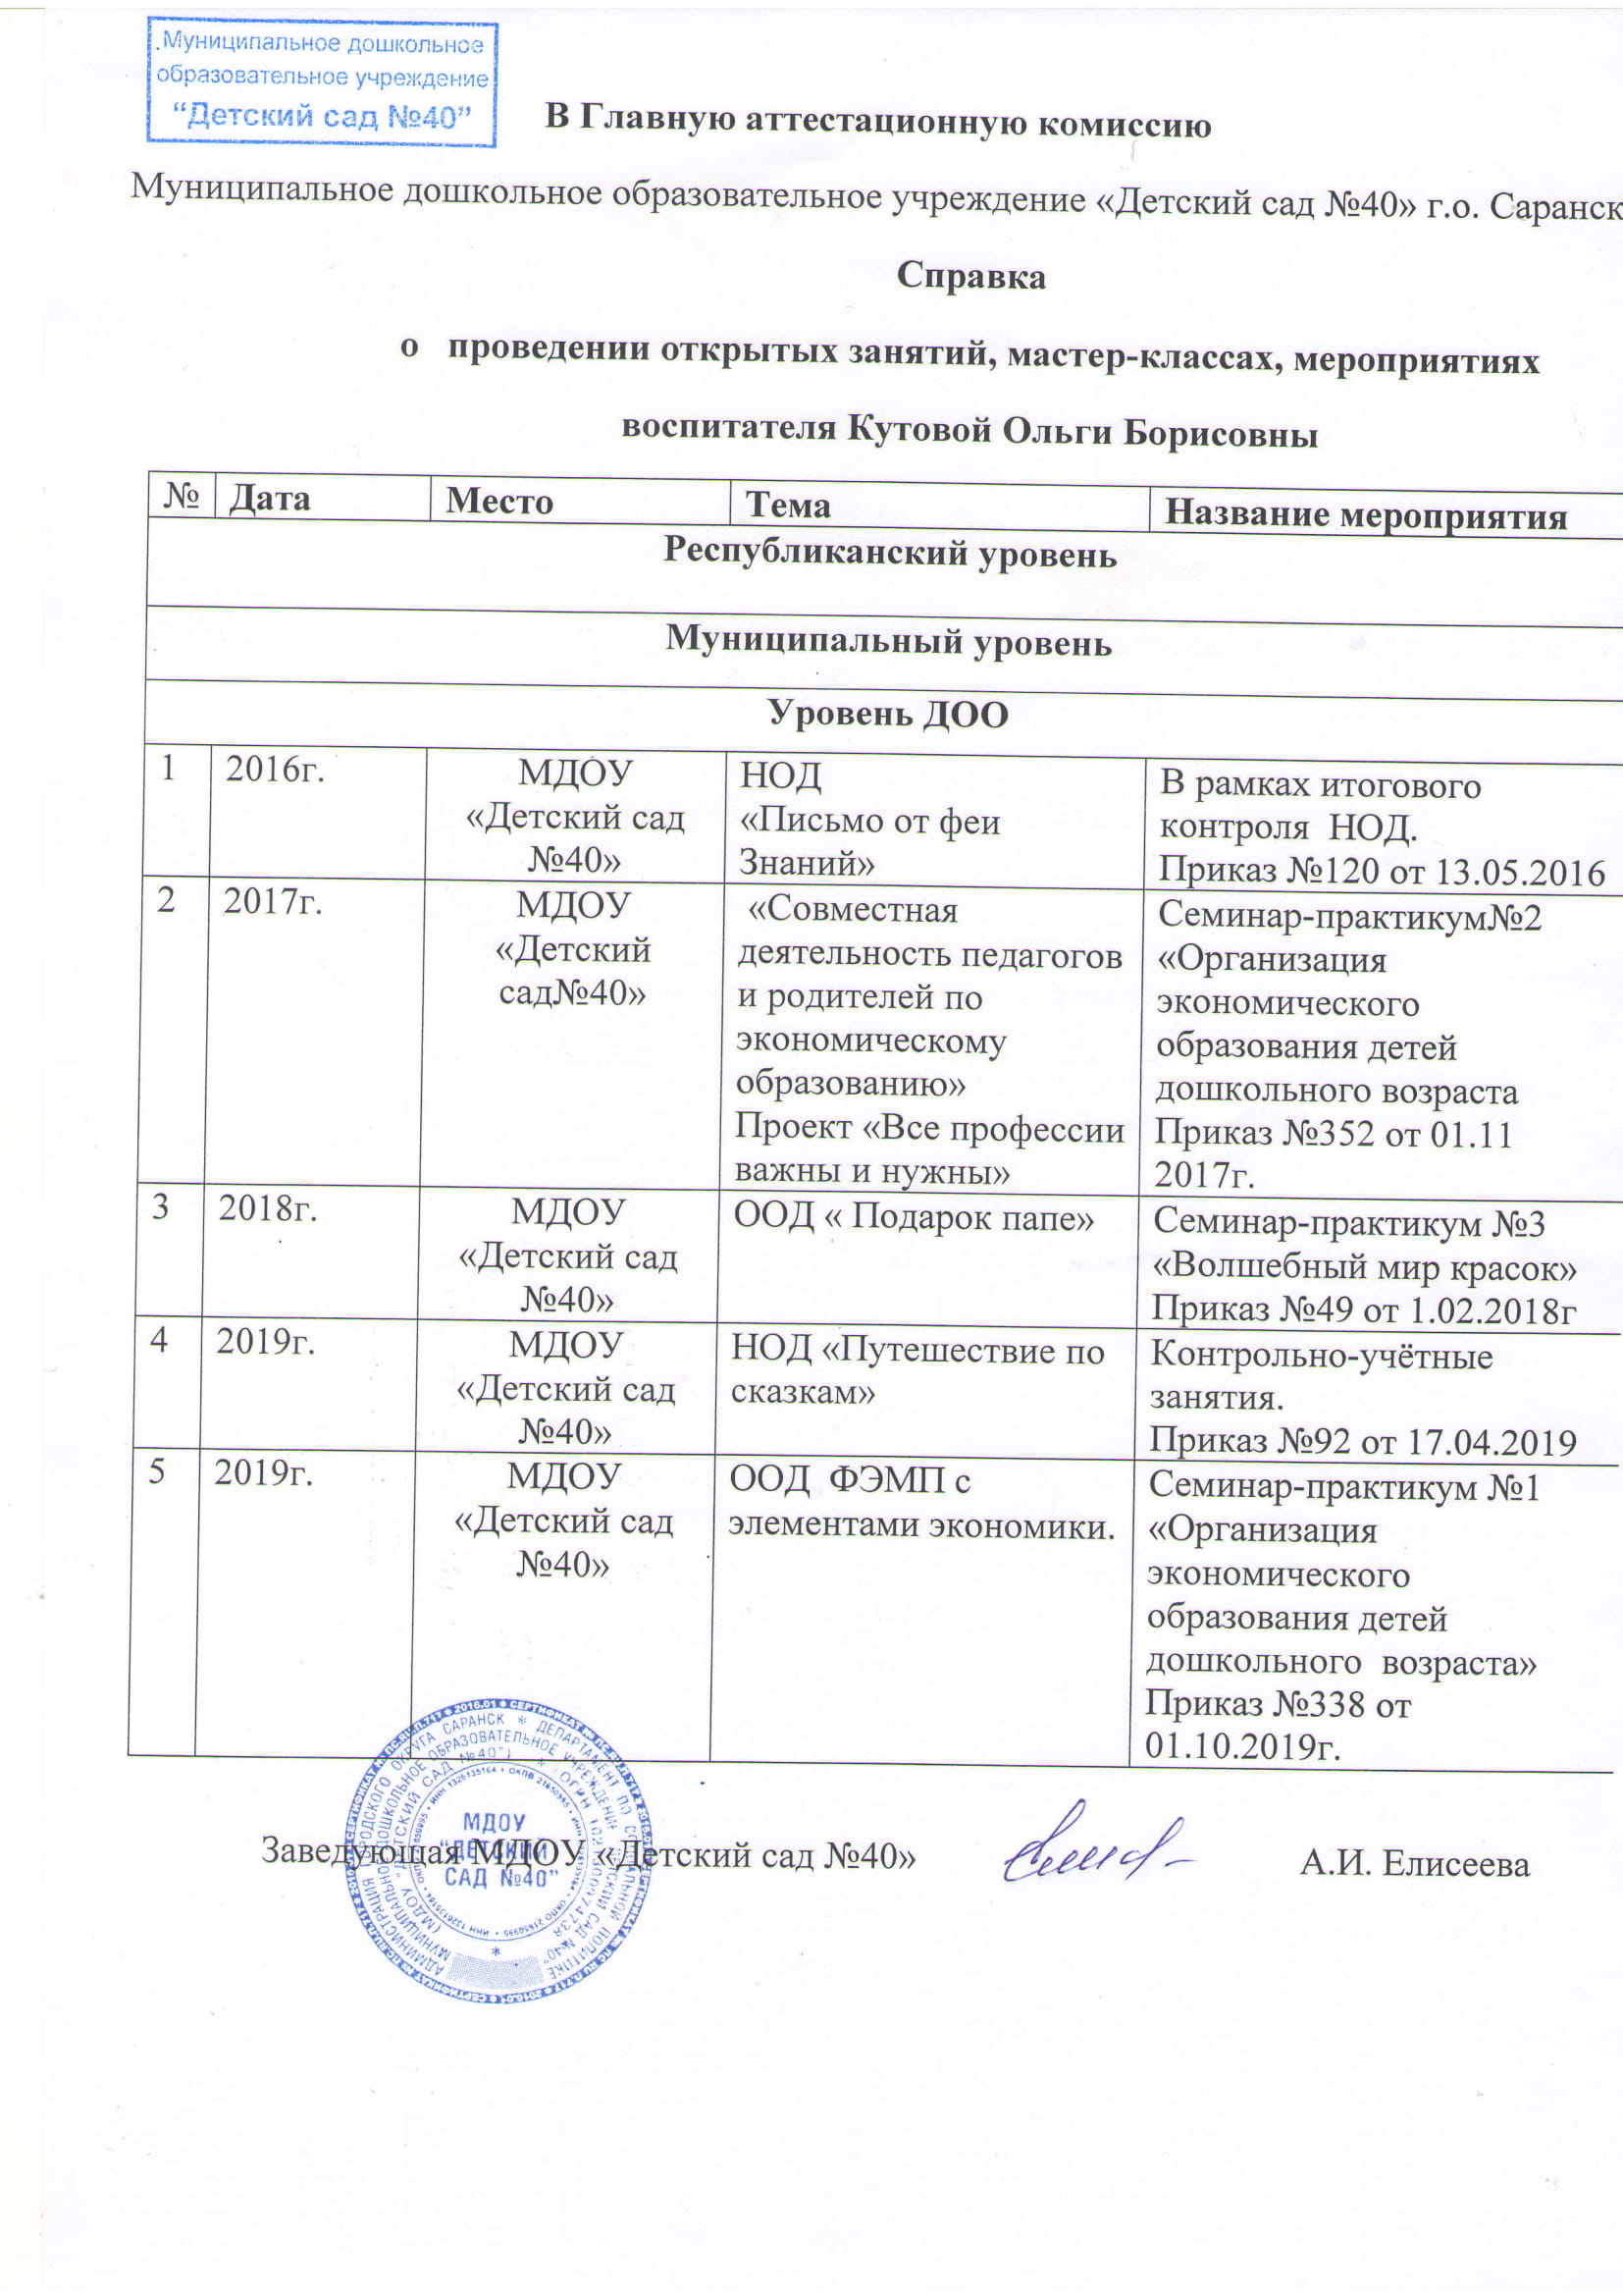

Slide 33
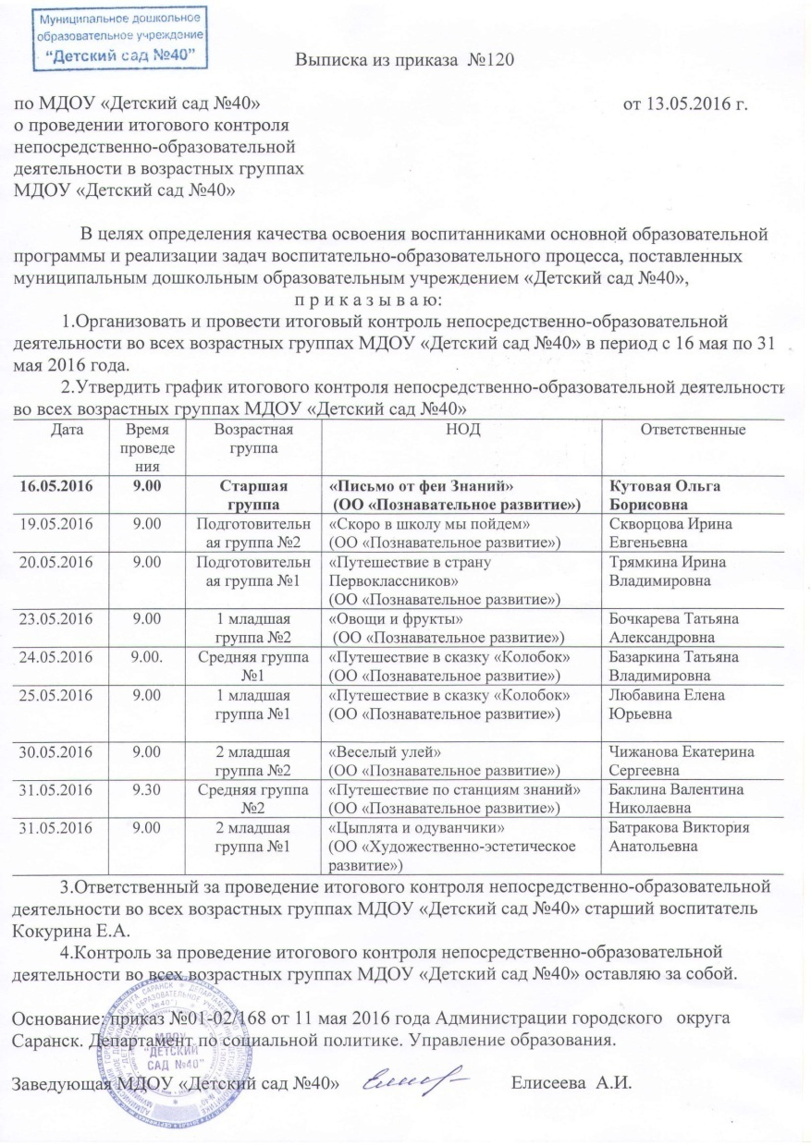
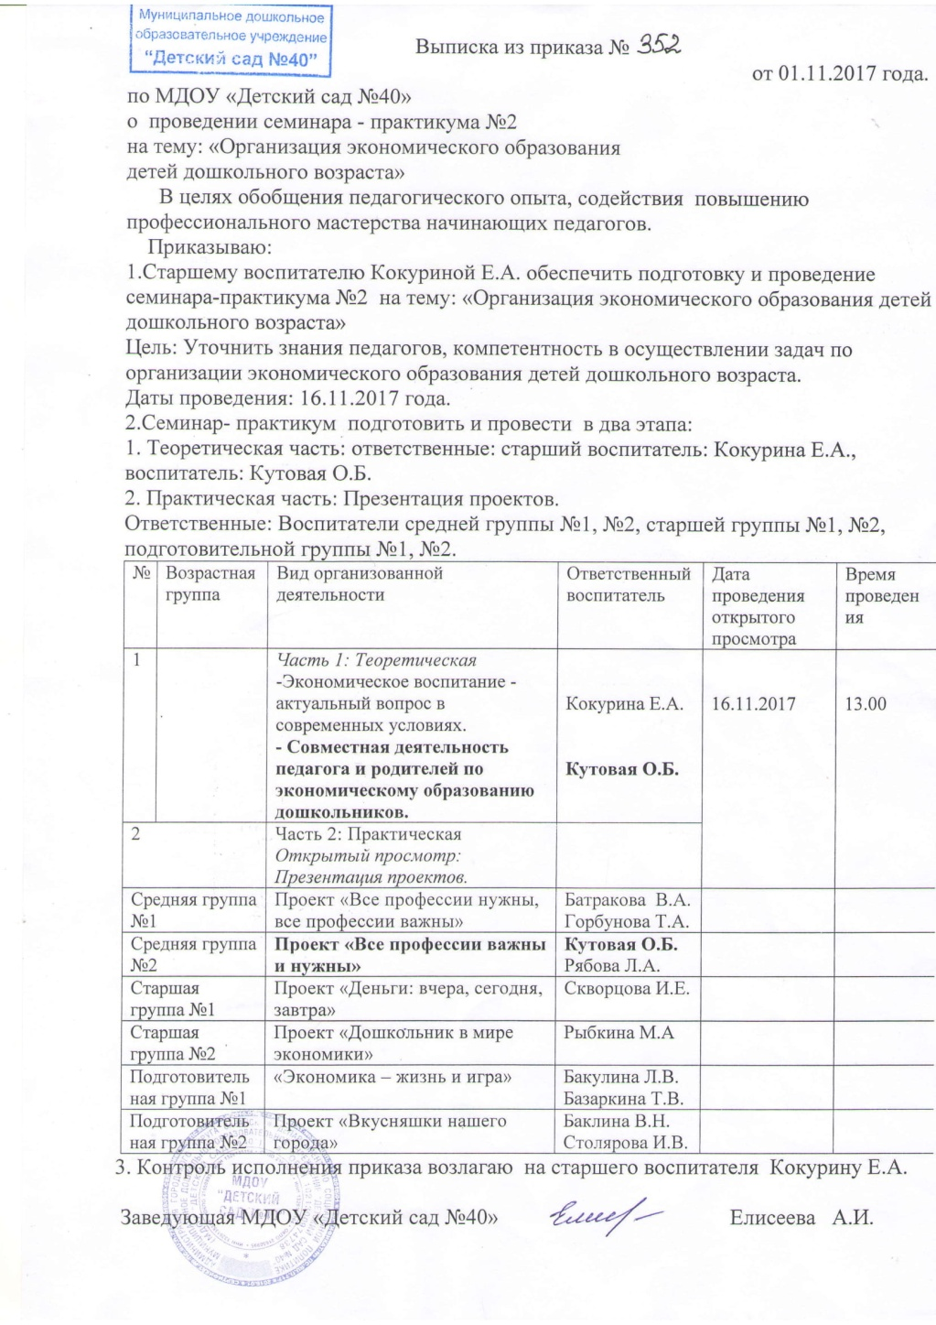

Slide 34
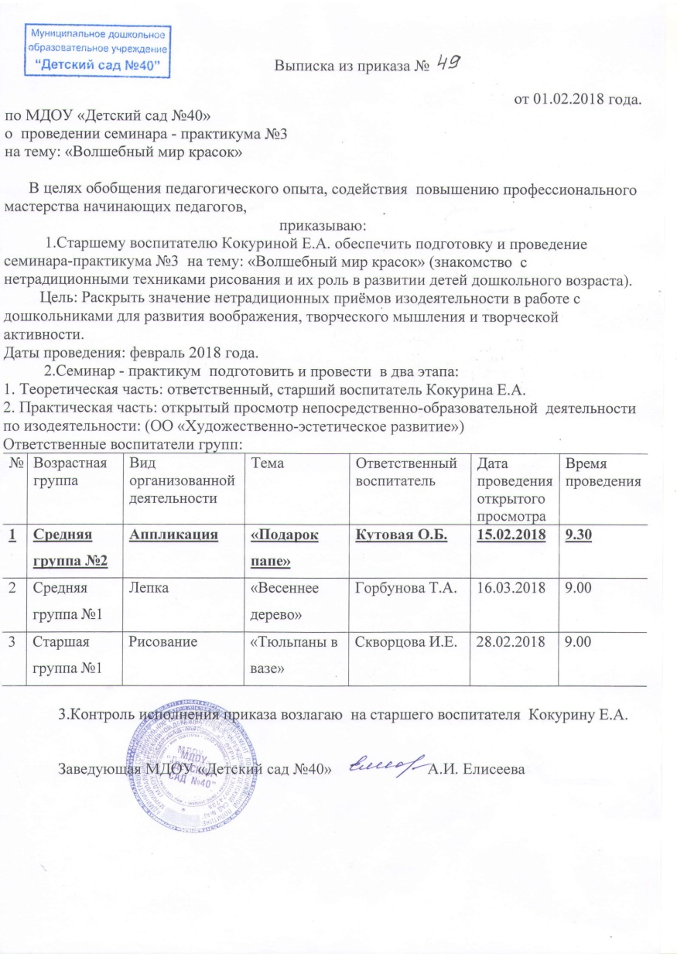
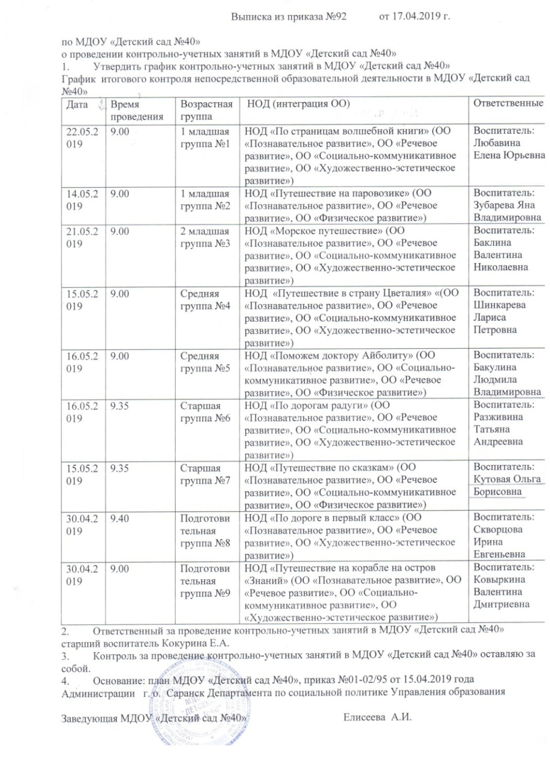

Slide 35
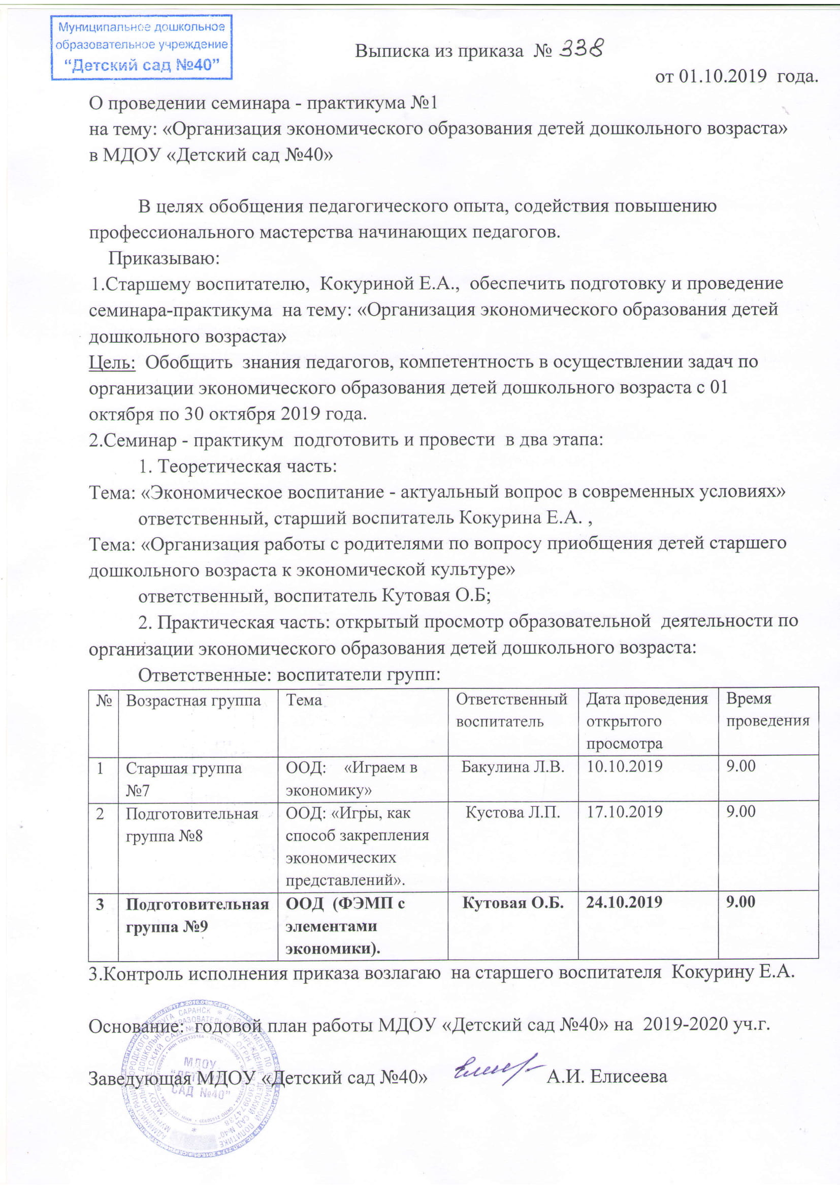

Slide 36
Экспертная деятельность

Slide 37
Общественно-педагогическая активность педагога: участие в комиссиях, педагогических сообществах, в жюри конкурсов

Slide 38
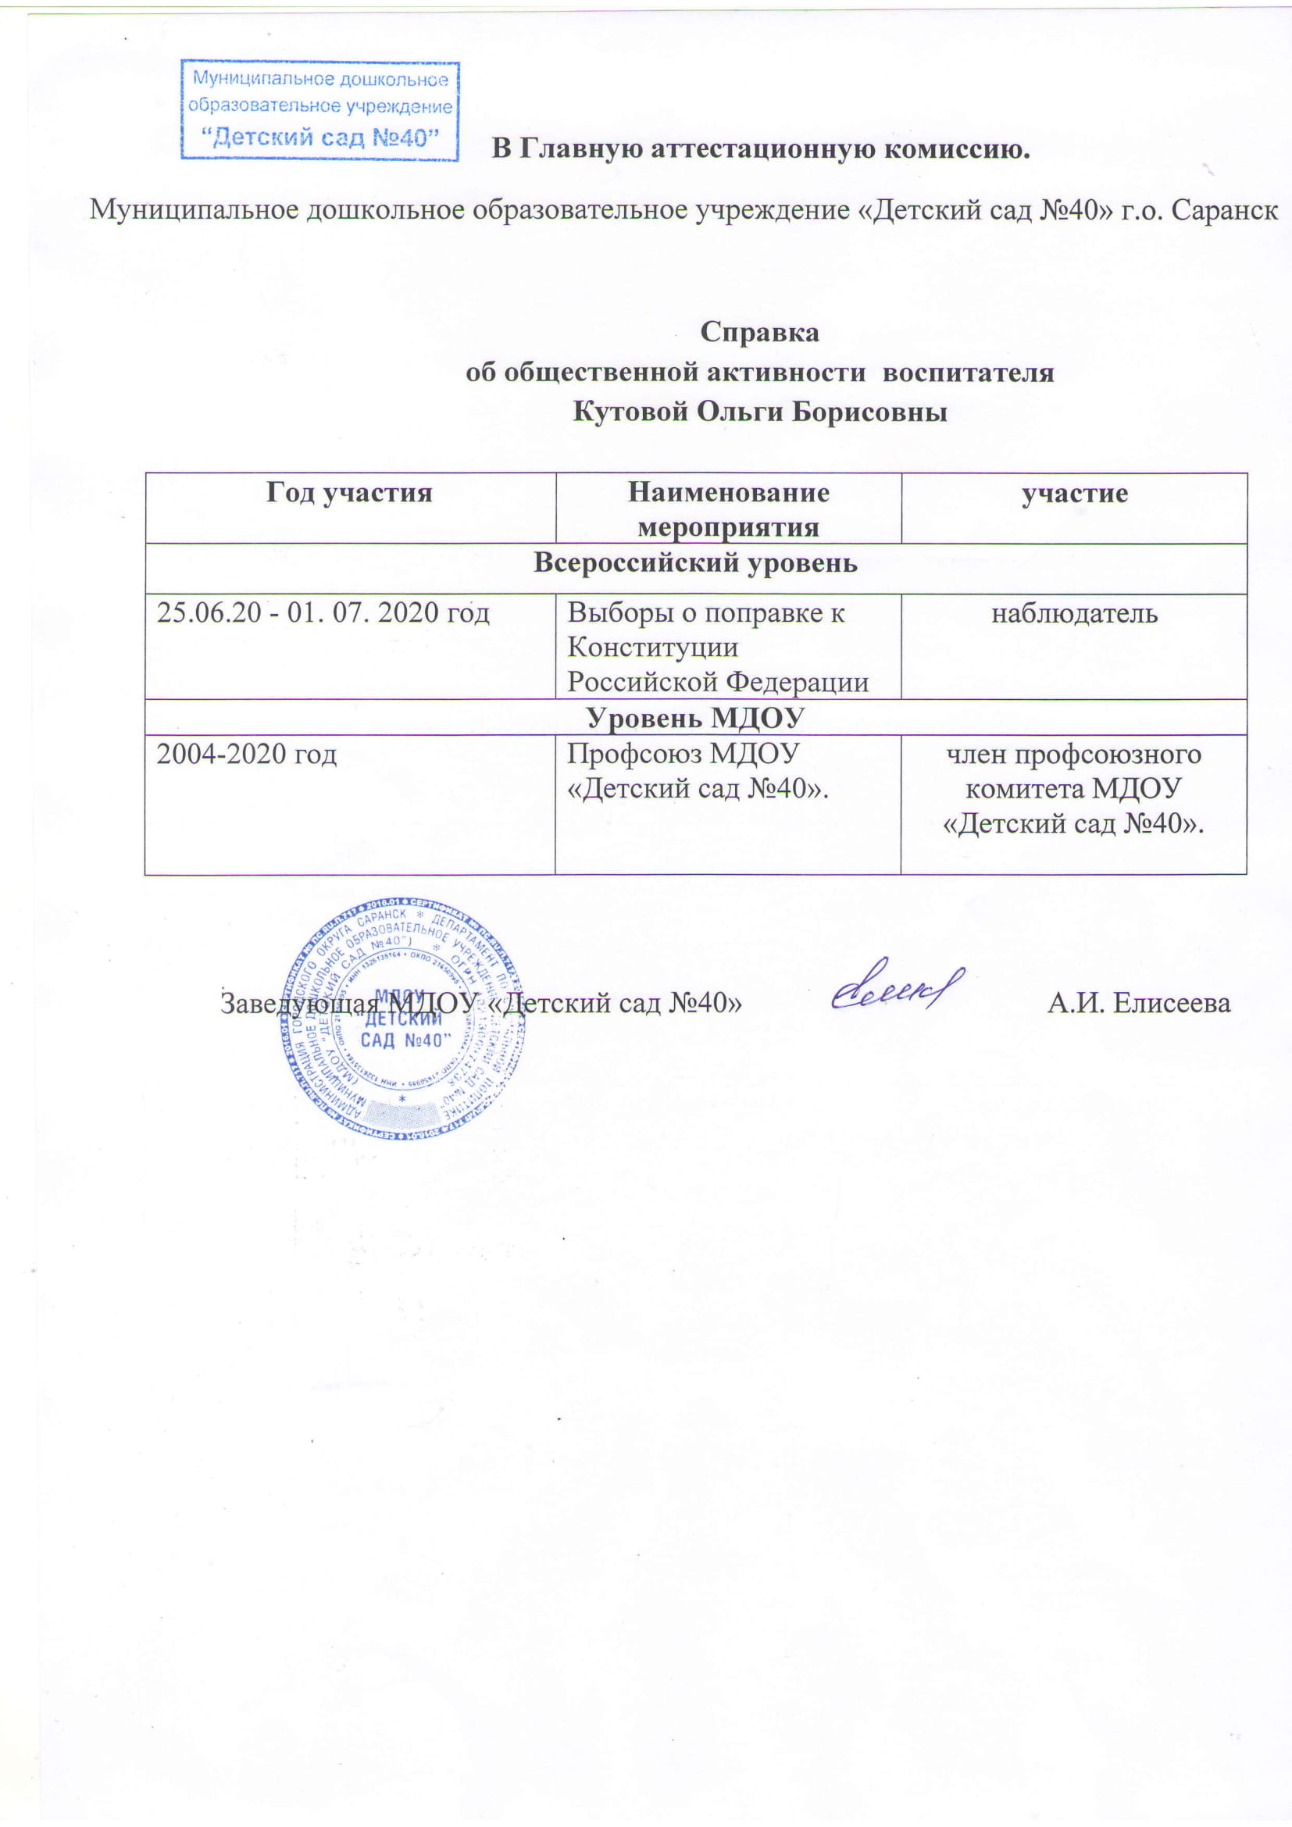

Slide 39
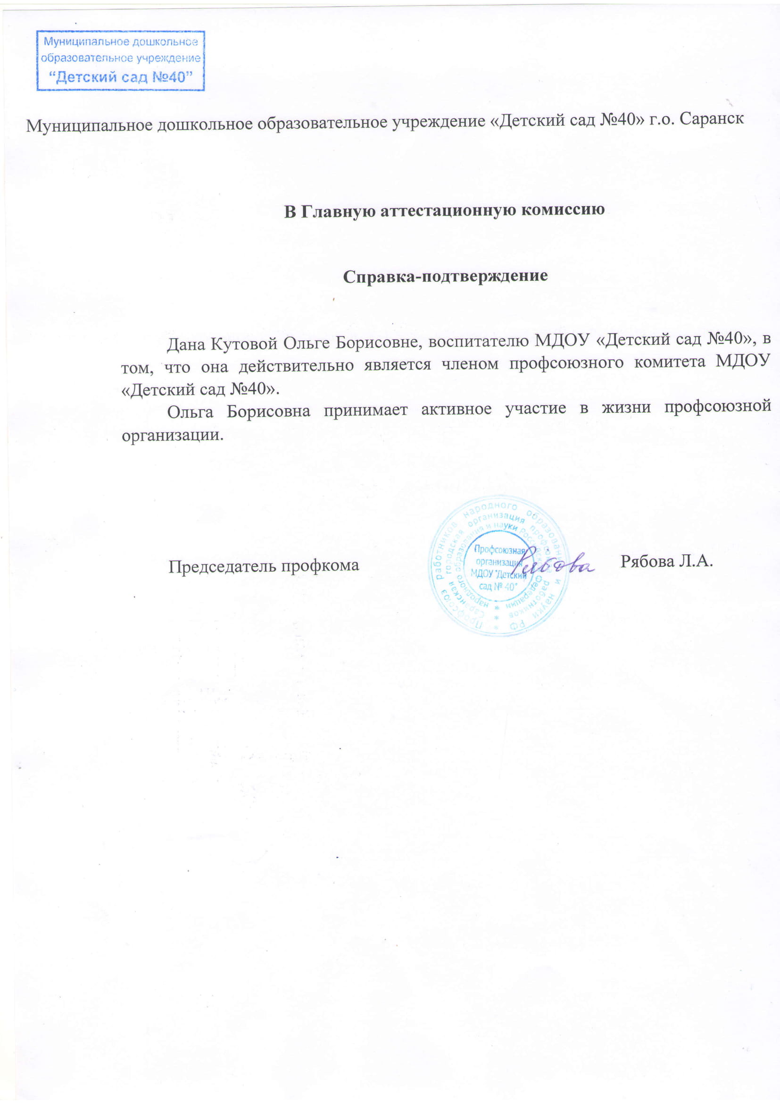
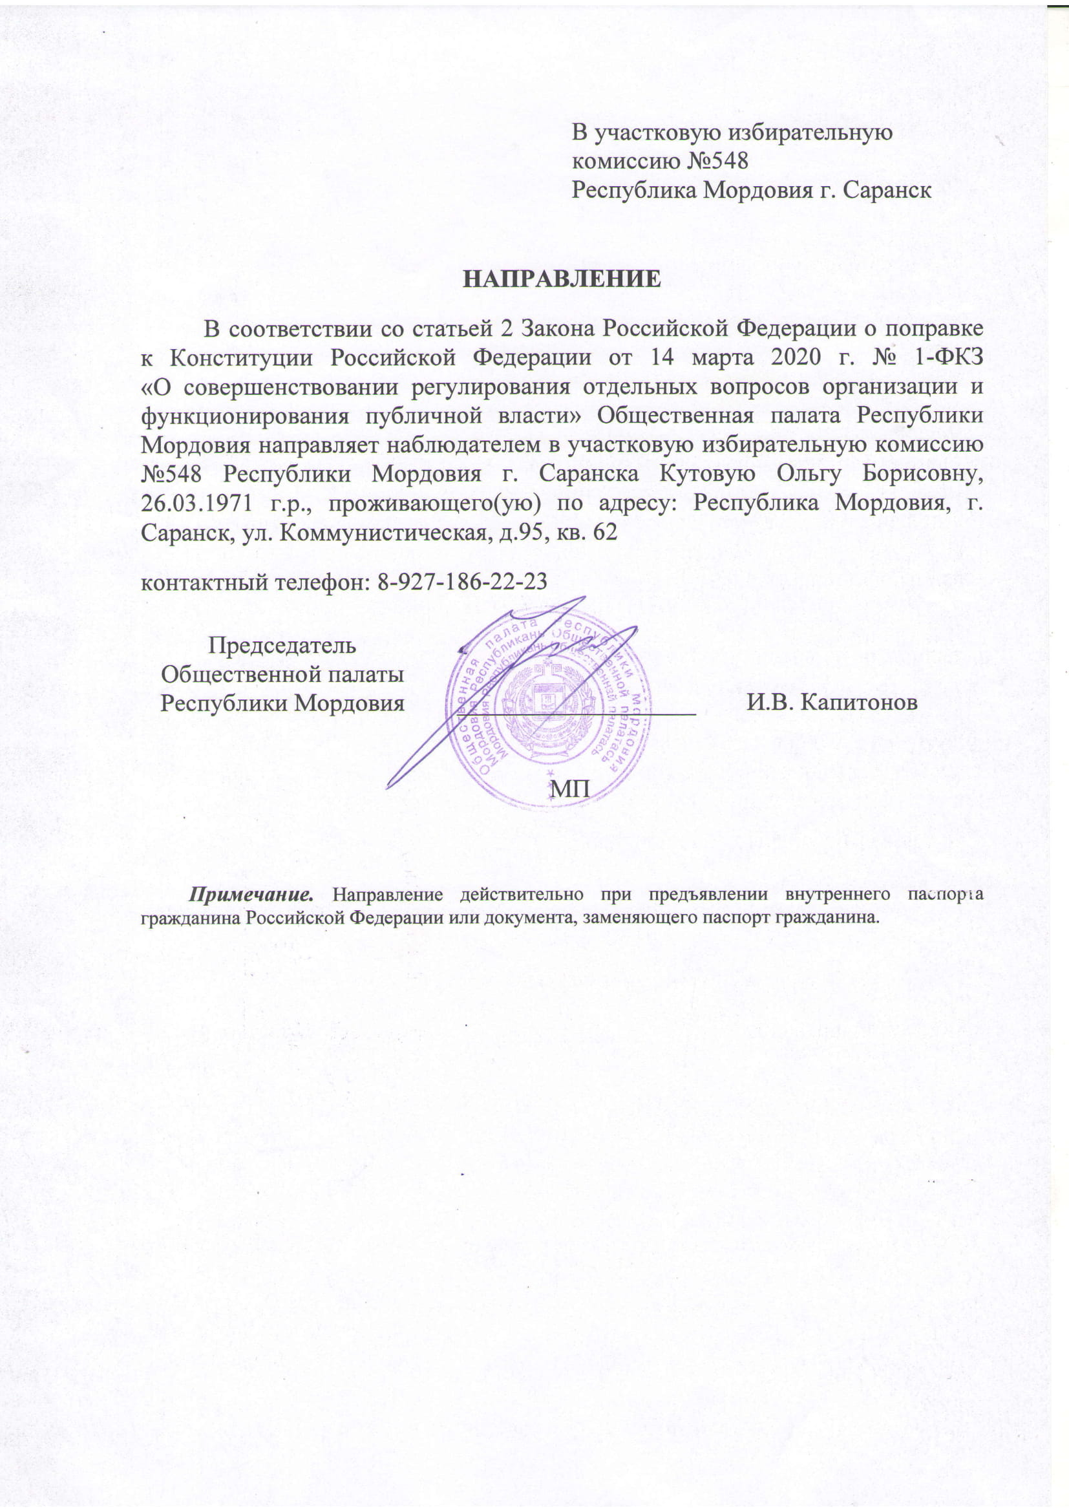

Slide 40
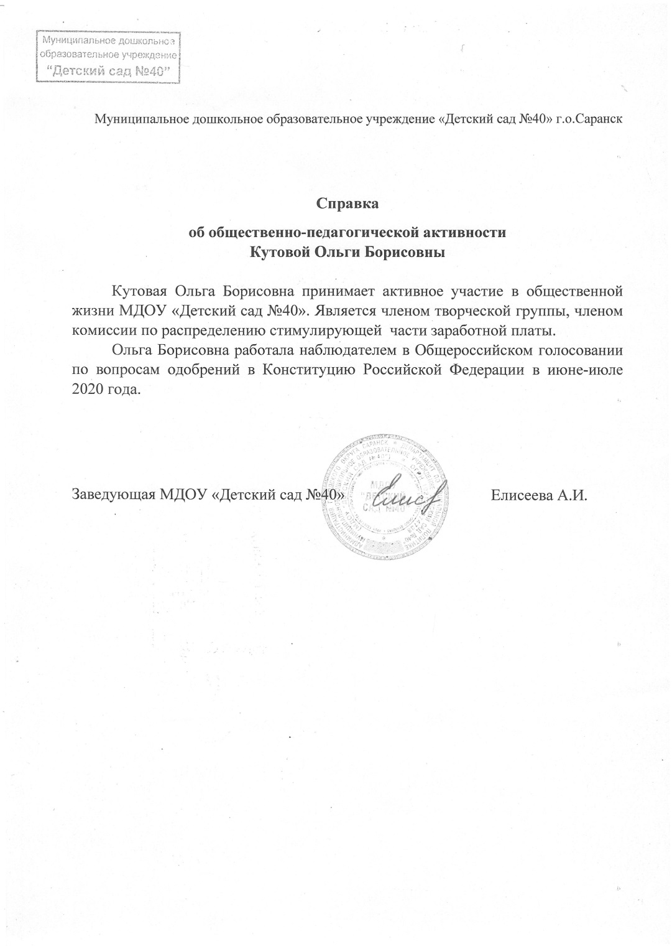

Slide 41
Позитивные результаты работы с воспитанниками: -наличие системы воспитательной работы; - наличие качественной эстетически оформленной текущей документации; -организация индивидуального подхода; - снижение простудной заболеваемости воспитанников; - отлаженная система взаимодействия с родителями; - отсутствие жалоб и обращений родителей на неправомерные действия; - реализация здоровьесберегающих технологий в воспитательном процессе; - духовно-нравственное воспитание и народные традиции

Slide 42
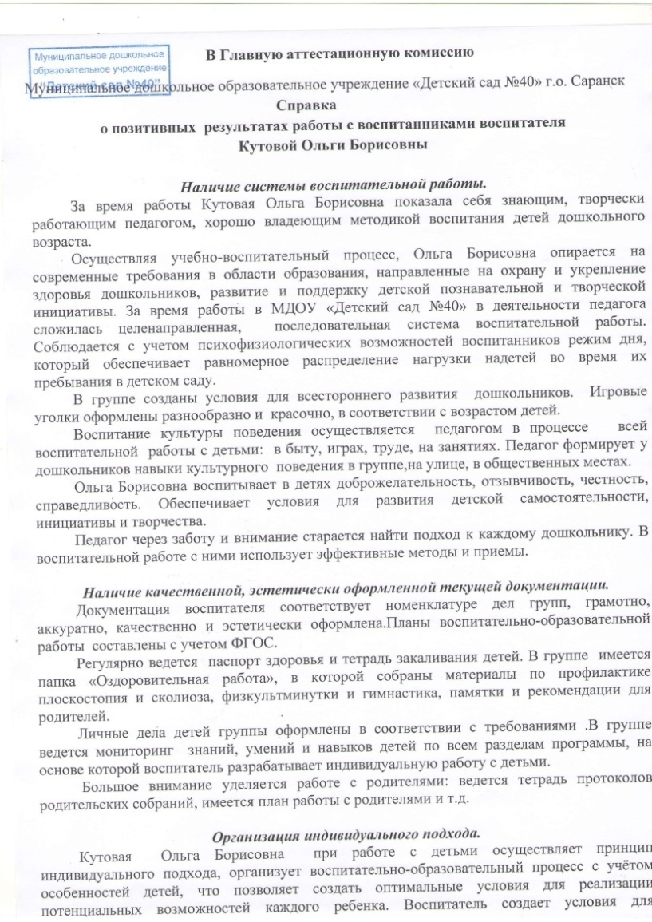
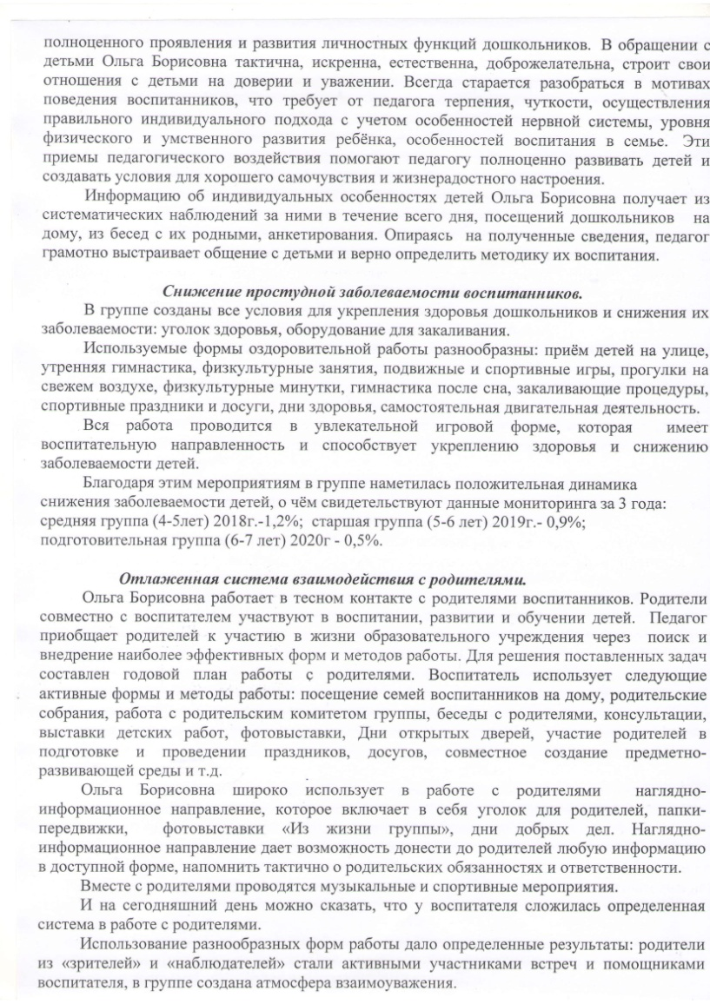

Slide 43
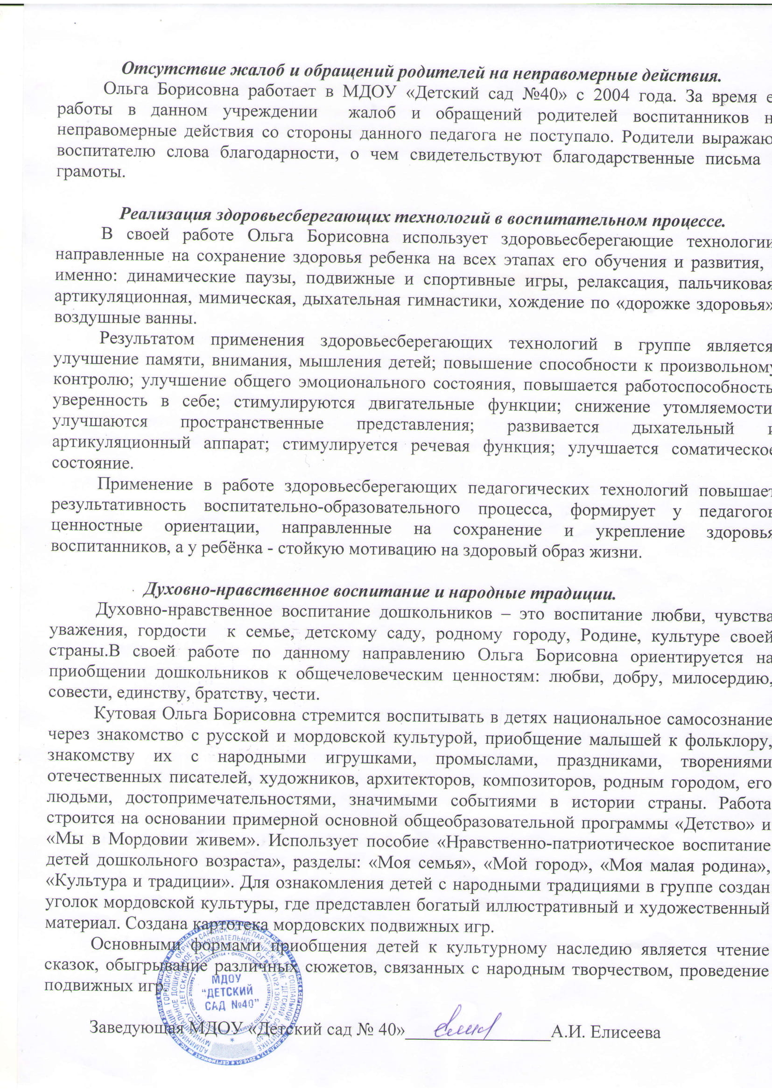

Slide 44
Качество взаимодействия с родителями: - систематическое проведение родительских собраний; - проведение круглых столов, консультаций; - проведение экскурсий, образовательных путешествий с детьми; - проведение совместных конкурсов, выставок; - организация родителей на субботниках, благоустройстве участков, создание развивающей среды группы

Slide 45
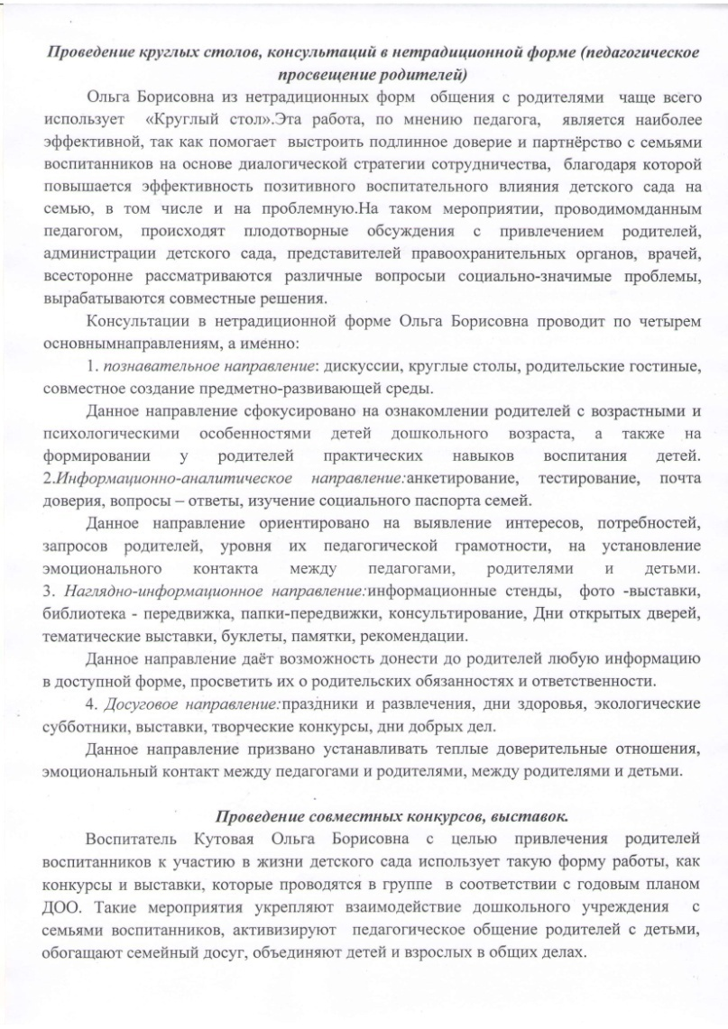

Slide 46
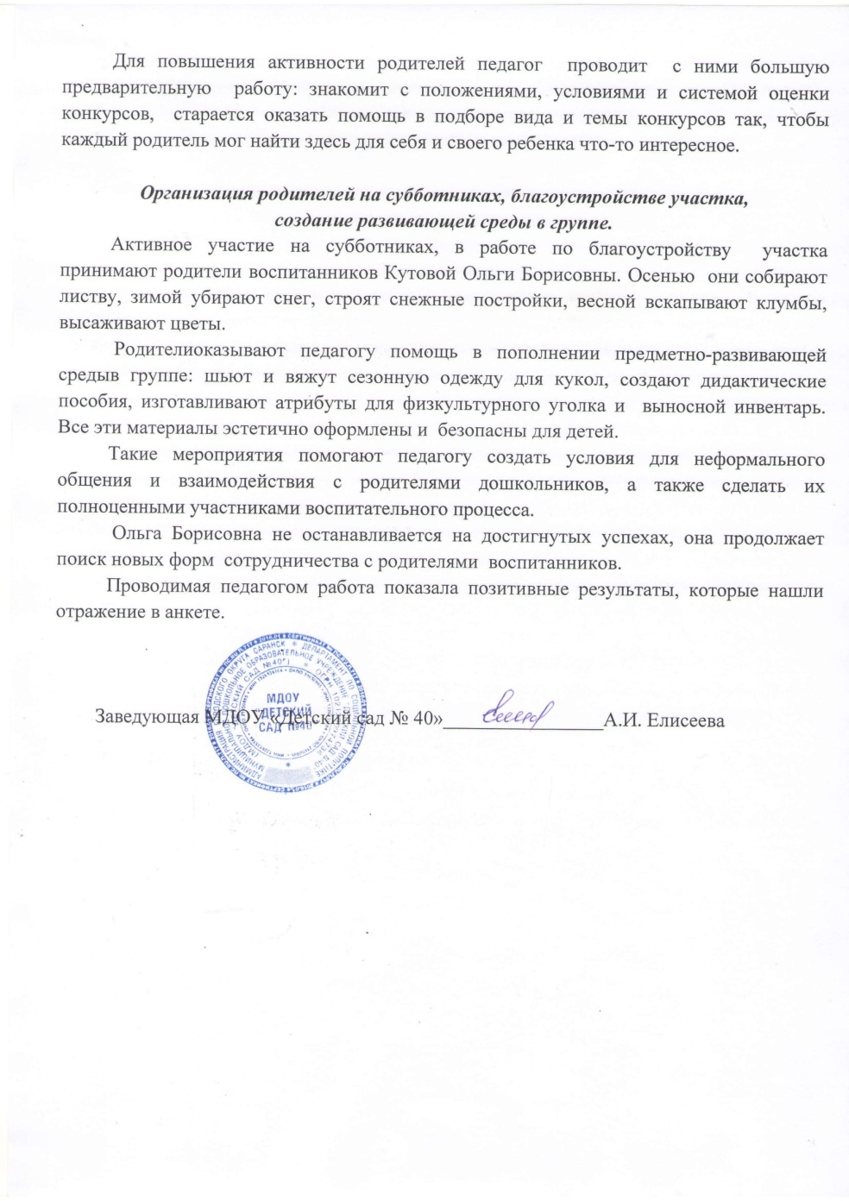
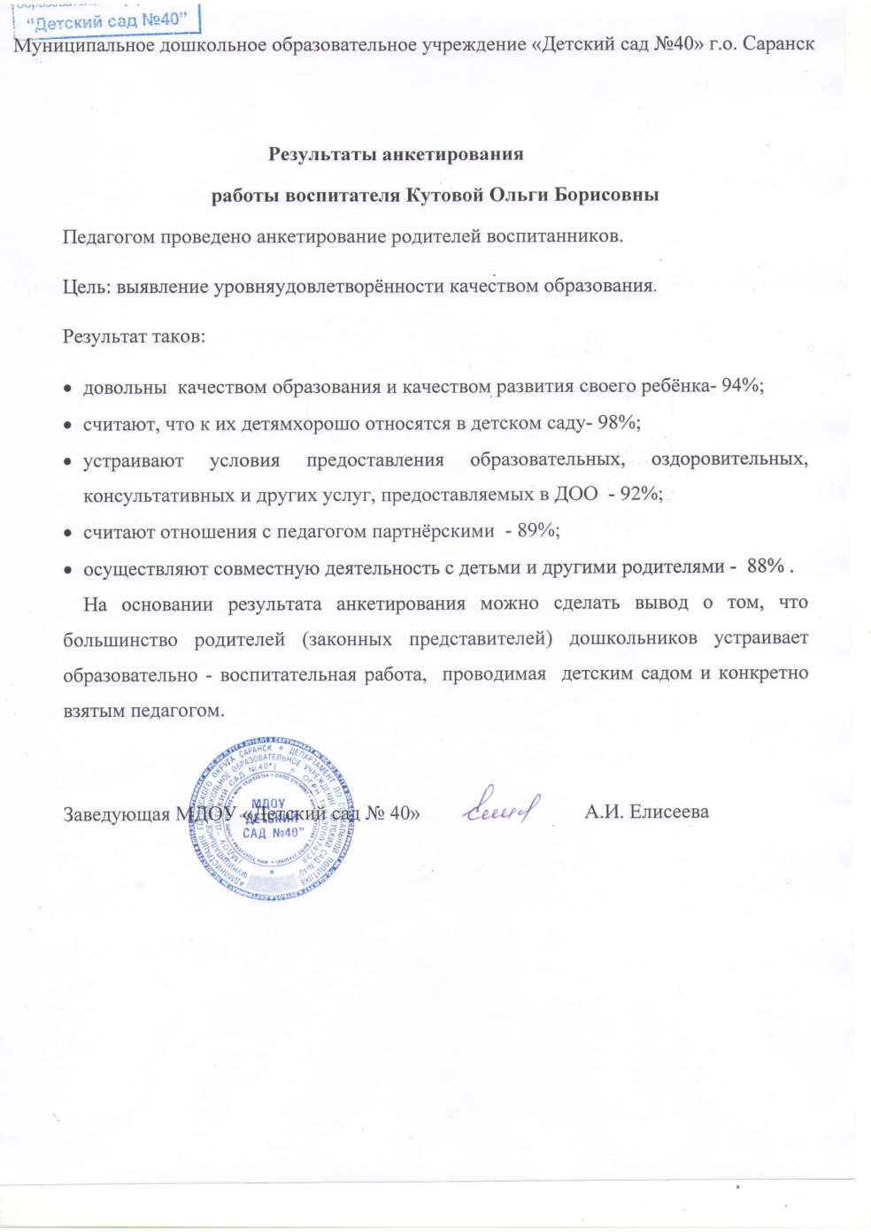

Slide 47
Работа с детьми из социально-неблагополучных семей

Slide 49
Участие педагога в профессиональных конкурсах

Slide 50
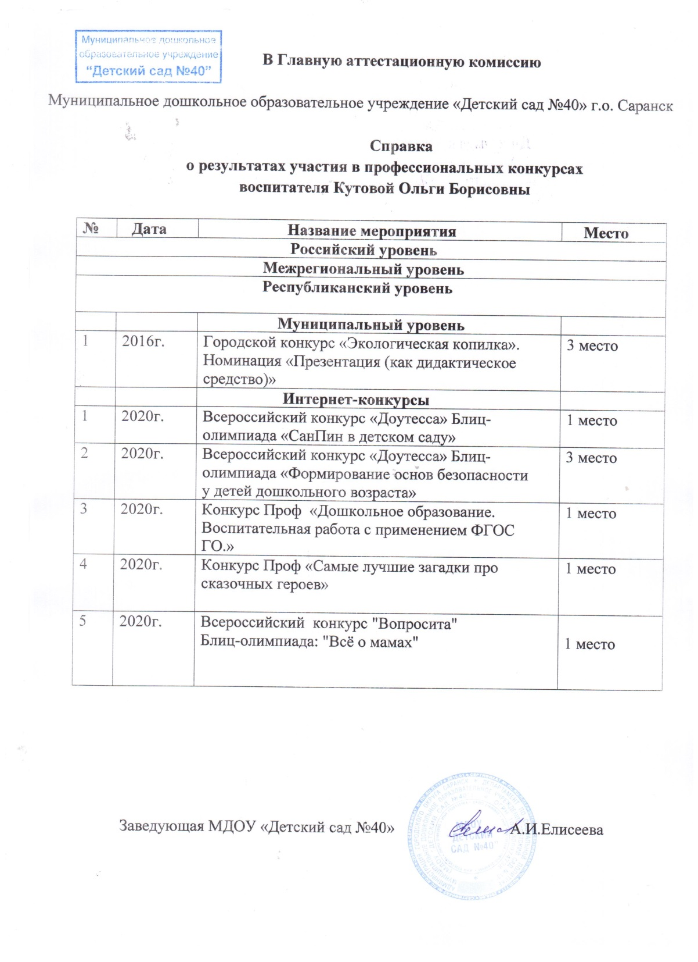

Slide 51
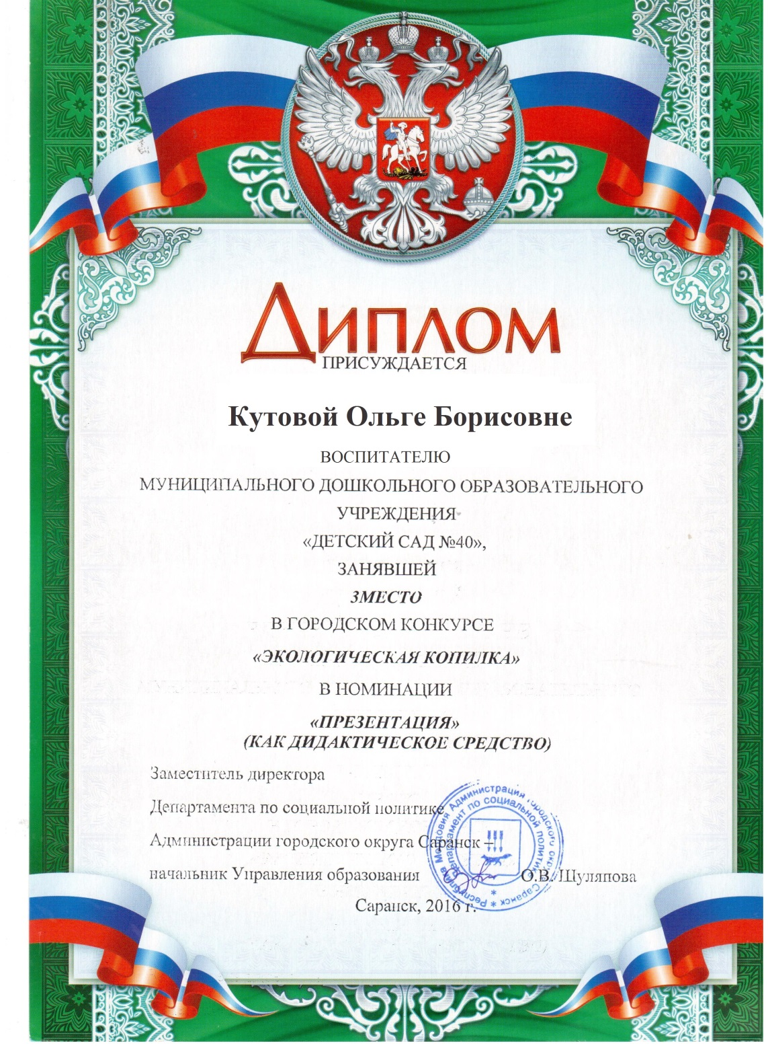

Slide 53
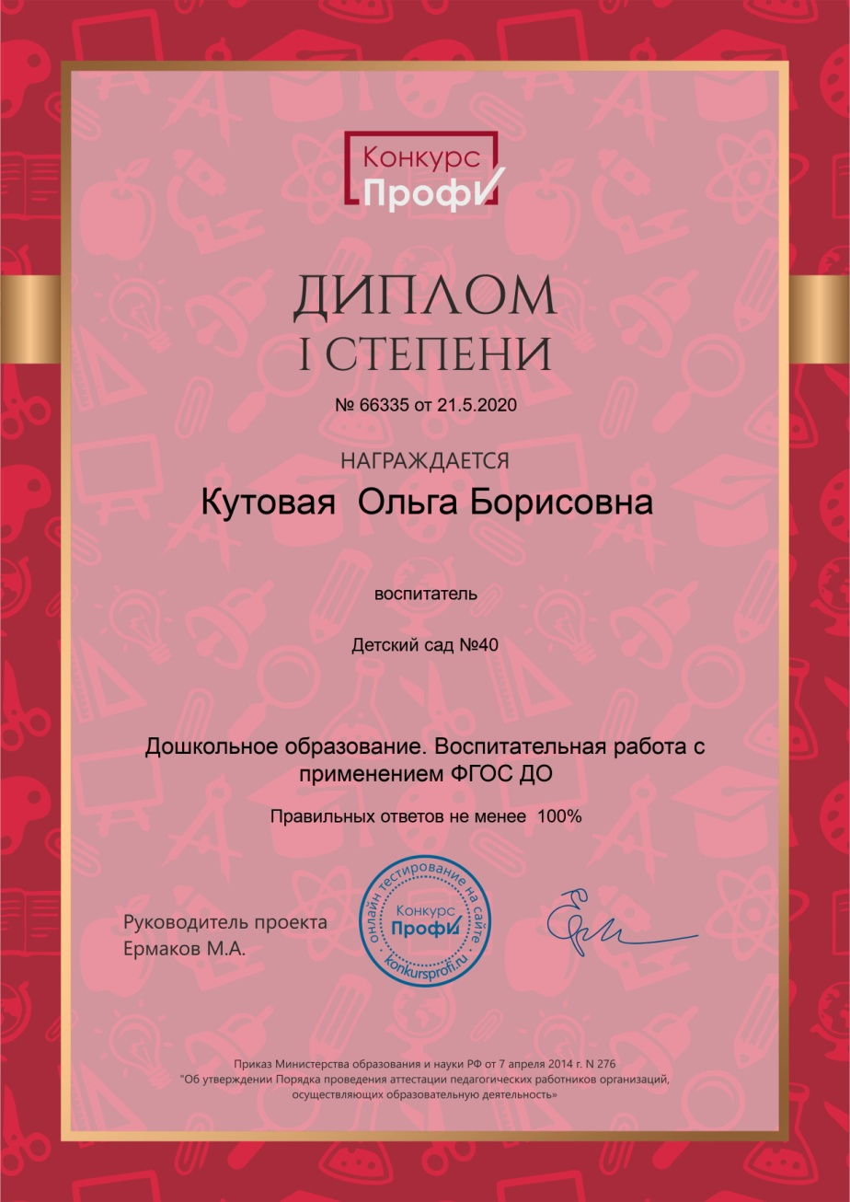

Slide 55
Награды и поощрения

Slide 56
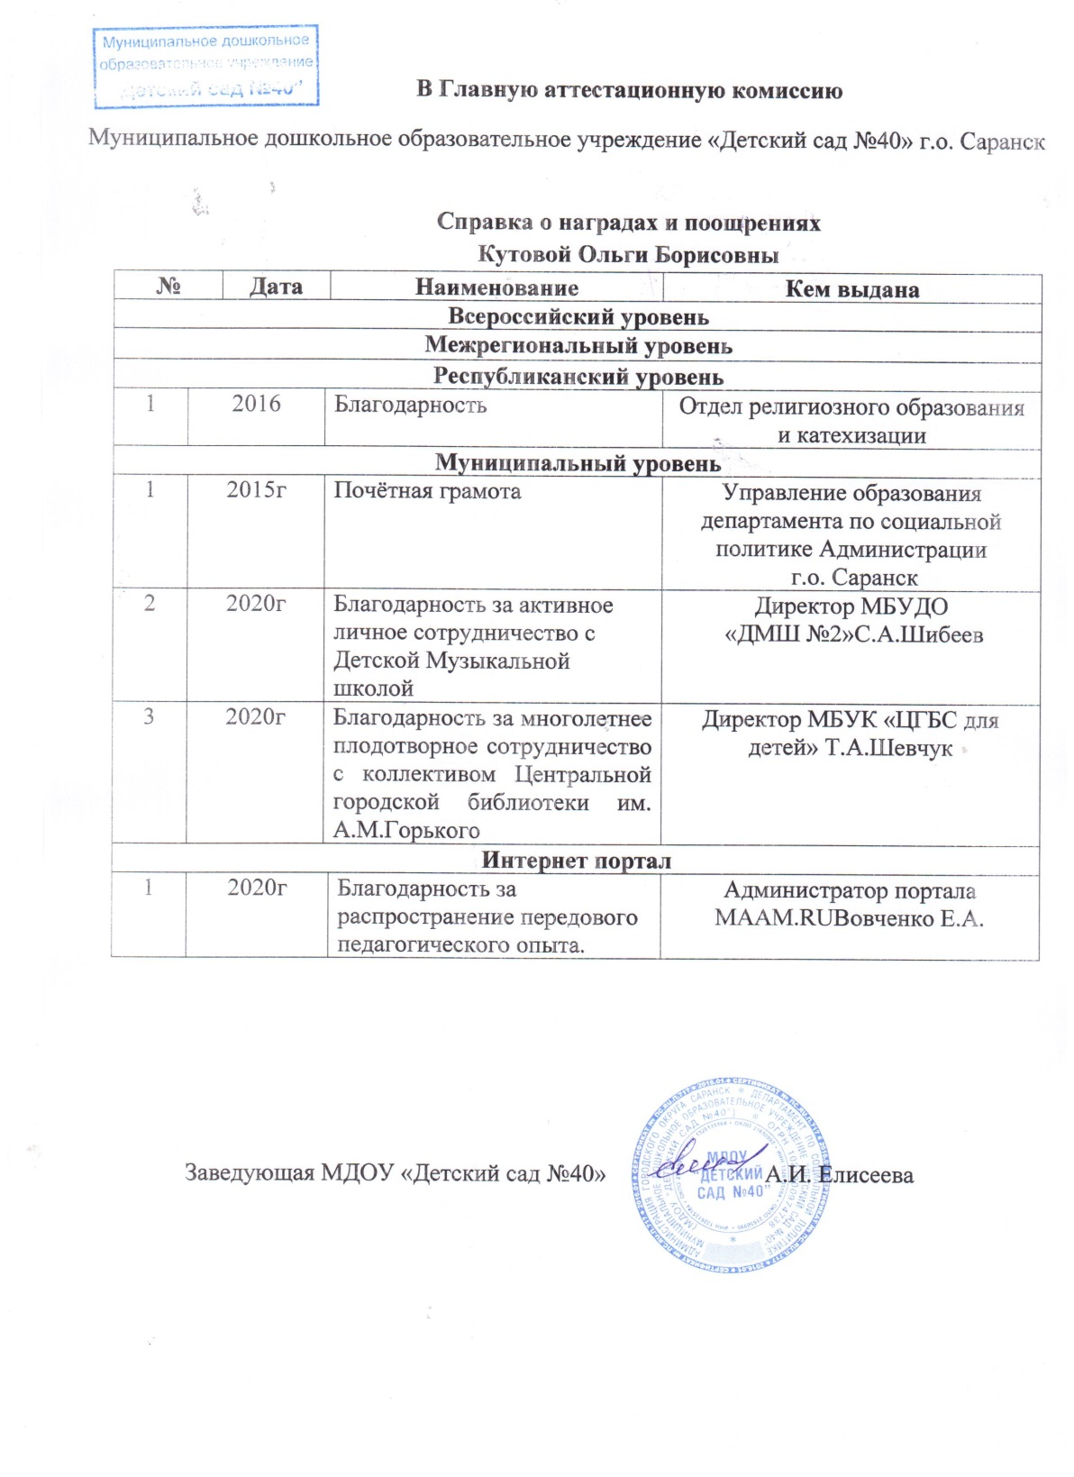

Slide 57
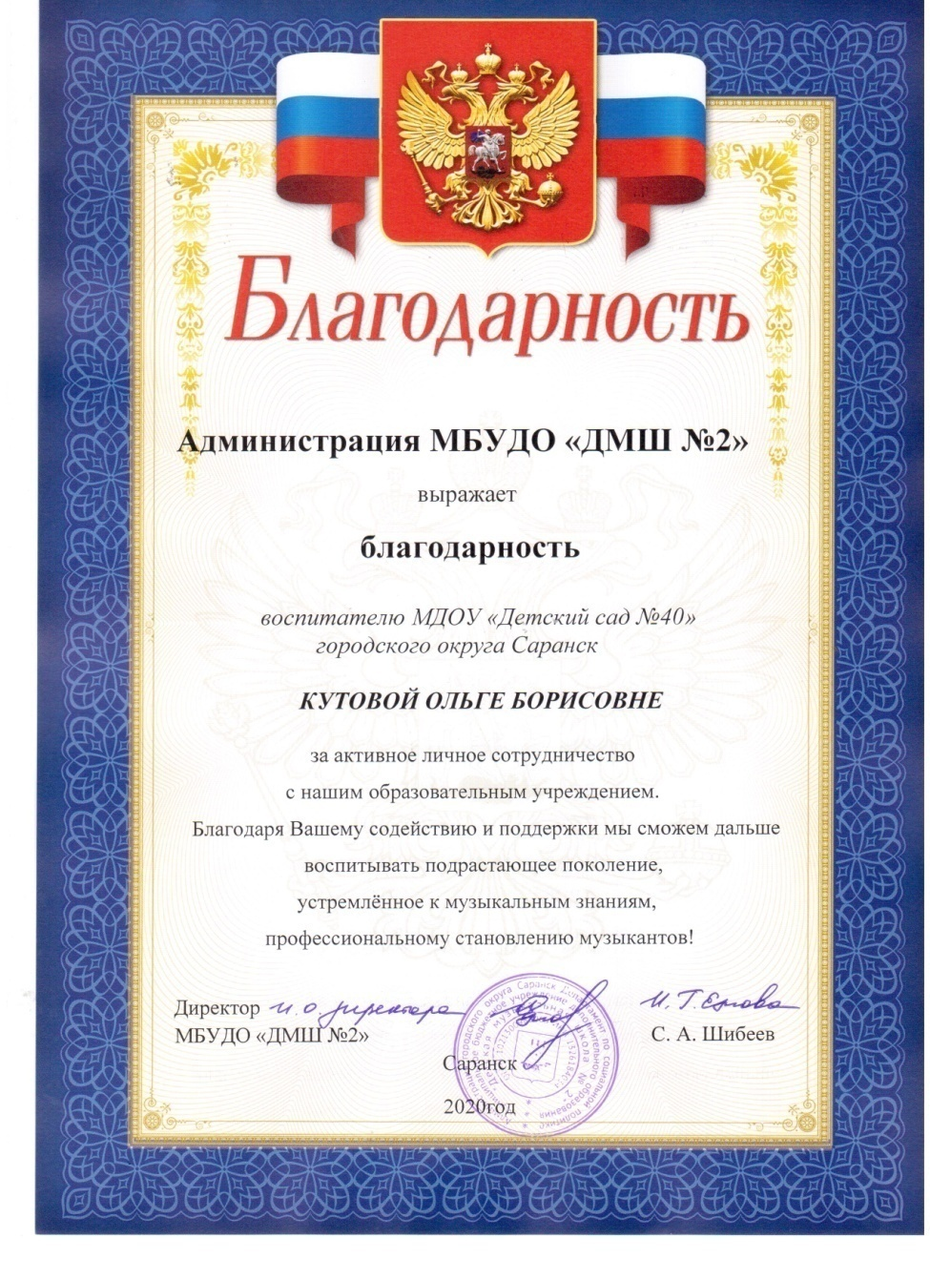
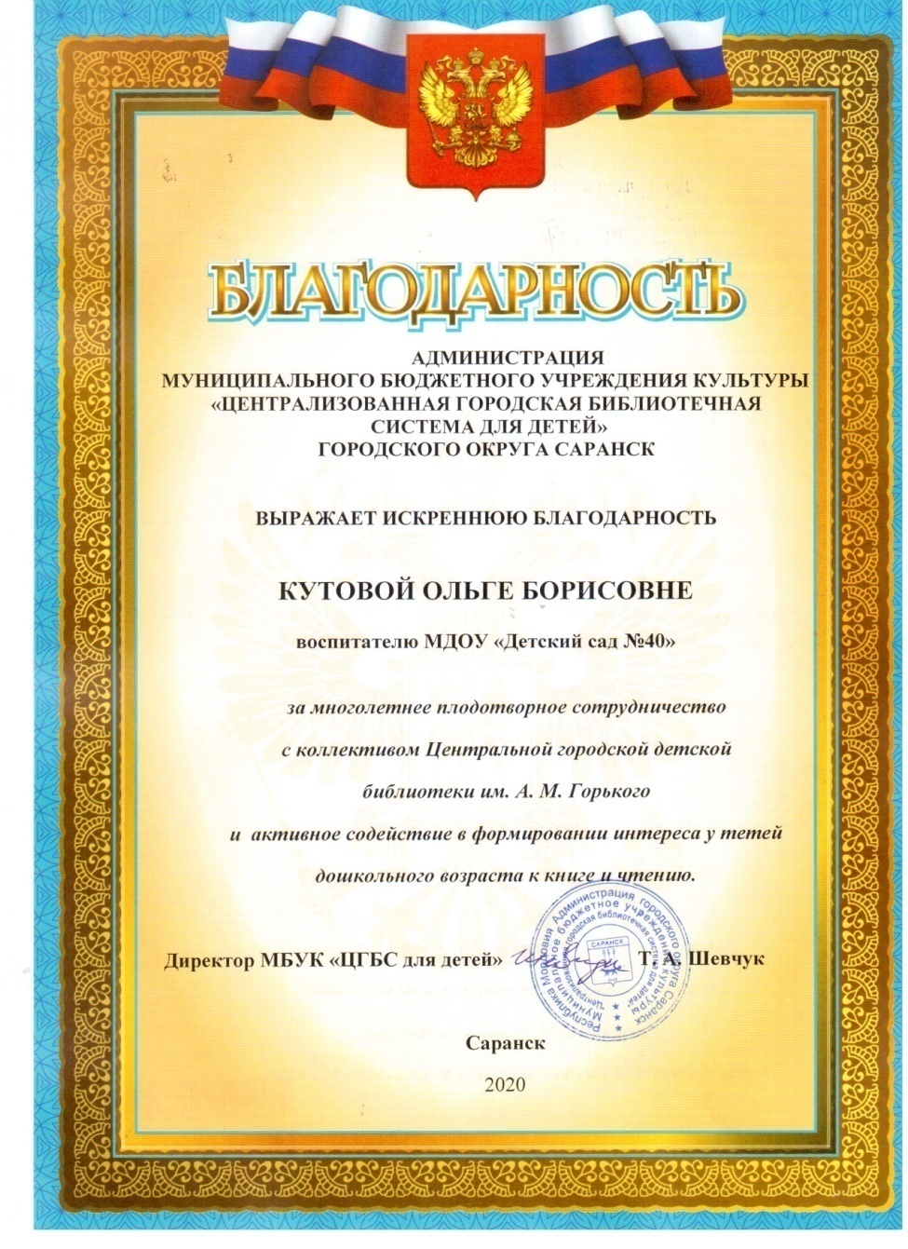

Slide 58
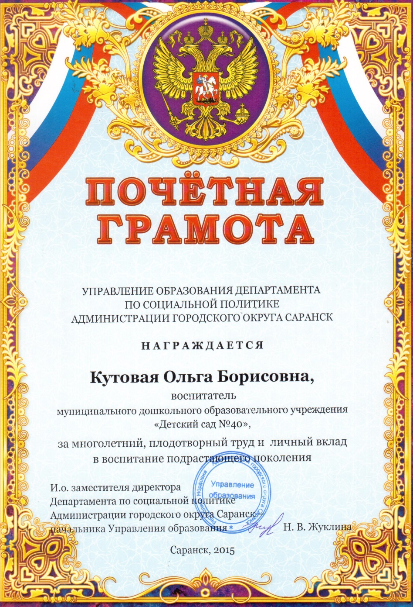
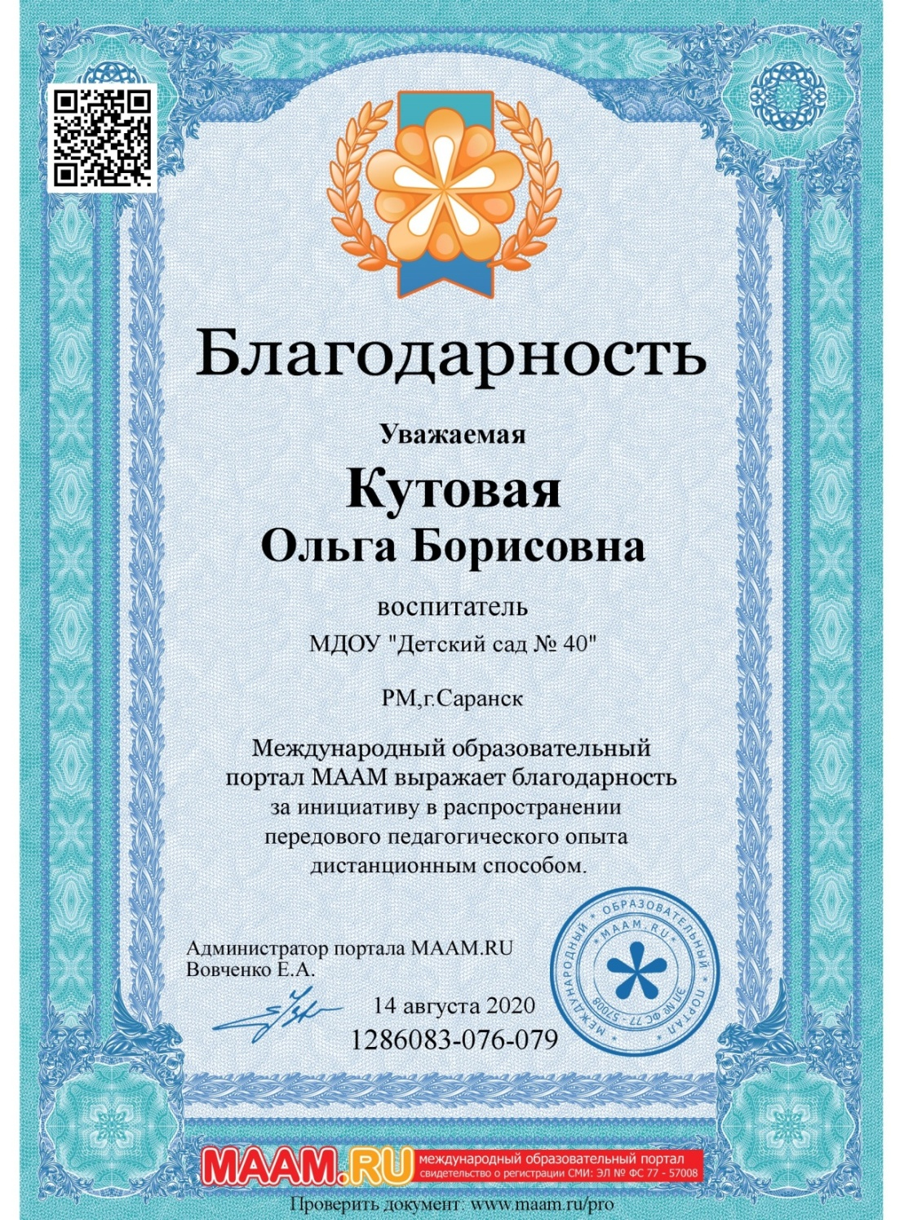

Slide 59
